Slide 1
SAFESTEP AI
01 · 데이터와 전처리
어두운 계단을, 알아보기 쉬운 안내로
전처리 · 계단 인식 · 사용자 시각화
고령자의 야간 보행을 위한
계단 안내 시제품
어두운 영상에서 계단을 찾고,
시작 경계와 디딤면 후보를 표시합니다.
01
입력과 전처리
02
계단 인식과 학습
03
시각화와 추적
SafeStep AI · 고령자를 위한 야간 계단 안내 시제품
01 / 35
Notes:
이번 발표에서는 야간 계단 영상에서 OpenCV가 저조도 신호를 보정하고, AI 마스크와 결합해 발밑 첫 단차를 계산하는 흐름을 설명합니다.
[통합 표지] 세 발표자의 작업을 데이터·전처리, 모델 학습, 시각화 순서로 연결했습니다. 각 파트의 모델 구성과 측정 조건을 하나의 동일 실험으로 해석하지 않습니다.
[통합 자료 위치] SafeStep_AI_실사라벨링_OpenCV_YOLO_시연.pptx / 1쪽

Slide 2
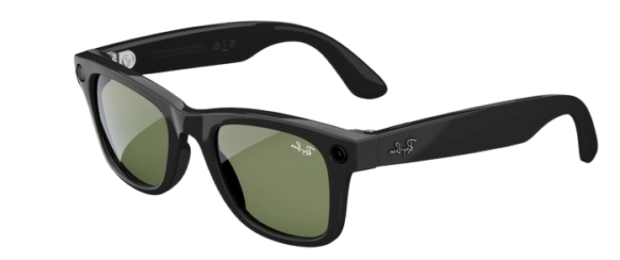

SAFESTEP AI
01 · 데이터와 전처리
스마트글래스 보급과 보행 안전 지원의 기회
문제 정의
스마트폰 다음 폼팩터로 주목받는
스마트글래스
첨부 자료는 웨어러블 디바이스 시장의 성장과 함께,
외출 중 신체 보조와 보행 안전을 초기 효용으로 제시합니다.
차세대 웨어러블 시장
CAGR 27%↑
첨부 자료에 제시된 수치
시장 수치는 첨부 자료에 기재된 값이며 원자료 확인이 필요합니다.
SafeStep AI · 고령자를 위한 야간 계단 안내 시제품
02 / 35
Notes:
문제 정의의 출발점은 스마트글래스의 대중화와 실사용 효용입니다. 첨부된 night_v_technical_overview_light.pptx는 웨어러블 시장 CAGR 27%를 제시하고 보행 안전을 킬러 효용 후보로 설명합니다. 원자료 출처가 슬라이드에 명시되어 있지 않아 수치는 첨부 자료 기준으로 표시합니다.
[통합 자료 위치] SafeStep_AI_실사라벨링_OpenCV_YOLO_시연.pptx / 2쪽

Slide 3
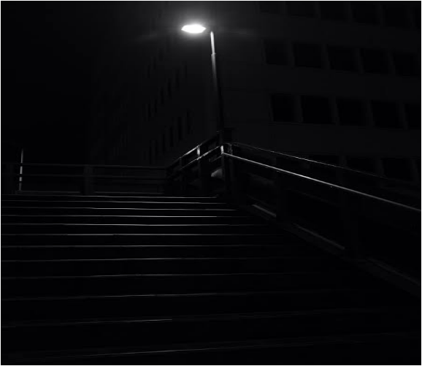
SAFESTEP AI
01 · 데이터와 전처리
희미하게 보이는 밤과 첫 단차의 위험
문제 정의
완전한 어둠보다,
어설프게 보이는 밤이 더 위험합니다
희미한 가로등은 계단 윤곽을 일부만 드러냅니다.
그림자에 묻힌 첫 번째 단차를 놓치기 쉽습니다.
인지적 방심
“보인다”는 착각이 위험 신호를 늦춥니다
1st Drop-off
가로등 그림자 아래의 첫 번째 단차
SafeStep AI · 고령자를 위한 야간 계단 안내 시제품
03 / 35
Notes:
첨부 자료는 완전히 어두운 곳보다 윤곽이 흐릿하게 보이는 야간 환경을 위험 상황으로 정의합니다. 그림자에 묻힌 첫 번째 단차는 보행자가 계단을 인지했다고 착각하는 동안 놓칠 수 있습니다.
[통합 자료 위치] SafeStep_AI_실사라벨링_OpenCV_YOLO_시연.pptx / 3쪽

Slide 4
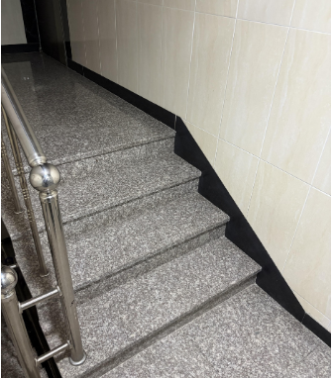
SAFESTEP AI
01 · 데이터와 전처리
낙차로 인한 낙상은 중상 위험을 키웁니다
문제 정의
첨부 자료가 제시한 보행 안전 통계
52%
2.4×
머리·안면부 중상 비율
평지 낙상 대비
30%+
보행 시설물 사고에서 계단·경사로 비중
첨부 자료의 통계 수치이며, 원자료와 집계 기준 확인이 필요합니다.
SafeStep AI · 고령자를 위한 야간 계단 안내 시제품
04 / 35
Notes:
첨부 PPT는 소방청 및 질병관리청 보행 안전 통계를 인용하며 머리·안면부 중상 비율 52%, 평지 낙상 대비 2.4배, 계단 및 경사로 사고 비중 30% 이상이라고 제시합니다. 원자료의 보고서명과 집계 기준은 첨부 파일에 기재되어 있지 않아 수치의 외부 검증을 의미하지 않습니다.
[통합 자료 위치] SafeStep_AI_실사라벨링_OpenCV_YOLO_시연.pptx / 4쪽

Slide 5
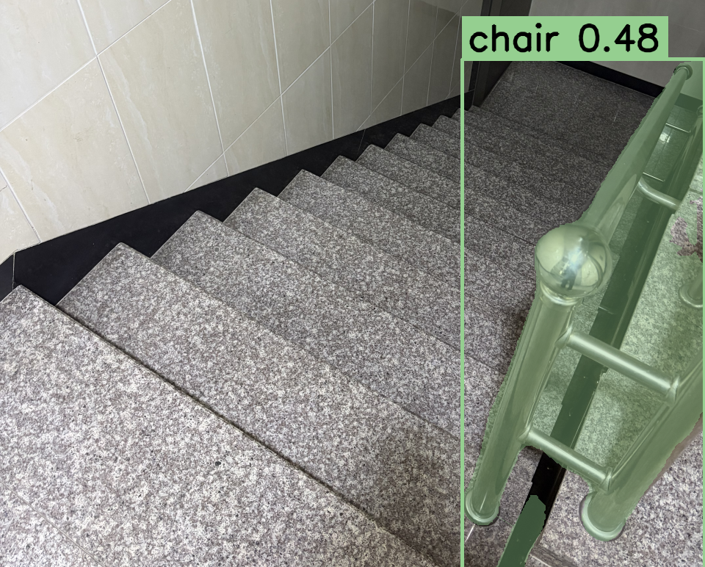
SAFESTEP AI
01 · 데이터와 전처리
학습 없이 사전학습 YOLO로 계단을 찾아봤습니다
초기 테스트
테스트 방법
계단 사진을 원본 그대로 테스트
사용한 모델
YOLO26n-seg · COCO 80개 클래스로 사전학습된 공개 가중치
결과
계단 클래스가 없어 탐지 못하고, 난간을 의자(chair 0.48)로 잘못 인식
테스트 사진 결과 · 계단 미탐지, 난간 → chair
SafeStep AI · 고령자를 위한 야간 계단 안내 시제품
05 / 35
Notes:
[초기 테스트] 데이터를 모으거나 학습하기 전에, 공개된 사전학습 YOLO 모델이 계단을 바로 찾을 수 있는지부터 확인했습니다. 팀이 촬영한 계단 사진 한 장을 추가 학습 없이 YOLO26n-seg에 넣었습니다.
결과는 계단을 찾지 못했고, 대신 오른쪽 난간을 chair(의자)로, 신뢰도 0.48로 잘못 인식했습니다. 이 모델은 COCO 데이터셋의 80개 클래스로 학습되어 있는데, 그 안에 계단 클래스가 없기 때문입니다.
그래서 계단을 찾으려면 계단이 라벨링된 데이터로 모델을 학습해야 한다는 결론을 얻었습니다.
[측정 조건] yolo26n-seg.pt, conf 0.25, imgsz 640 / 입력 han02_1.jpg (긴 변 1280px로 축소) / RTX 5070, 추론 약 23ms / 코드 realtime/stair_vision.py

Slide 6
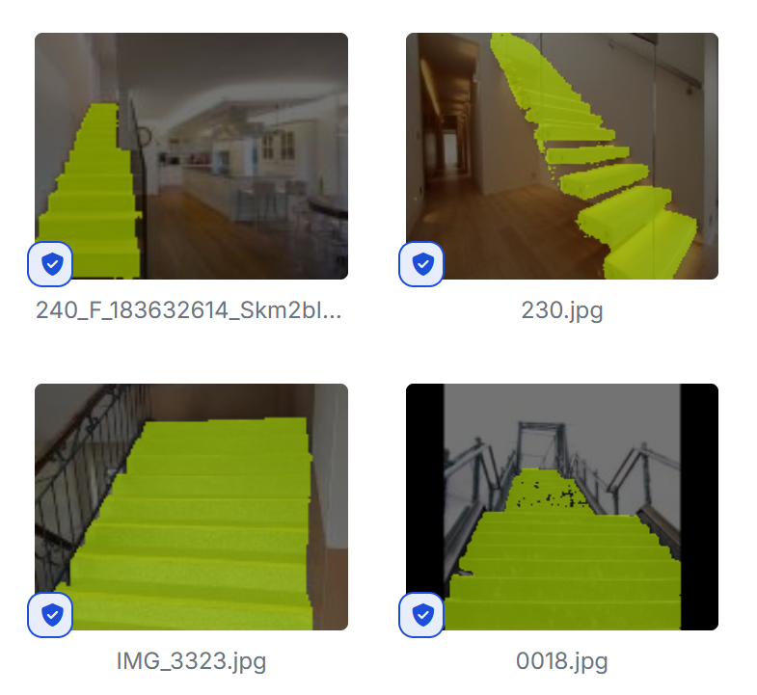
SAFESTEP AI
01 · 데이터와 전처리
계단이 라벨링된 공개 데이터셋을 찾았습니다
학습 데이터
데이터셋
Roboflow Universe · stairs v3 (law-jqmvh/stairs-czu57) · CC BY 4.0
규모
총 1,952장 · train 1,608 / valid 230 / test 114
라벨 방식
계단 영역 전체를 폴리곤으로 라벨링한 세그멘테이션 · 클래스 1개(stair)
데이터셋 라벨 예시 (노란색: stair 폴리곤)
SafeStep AI · 고령자를 위한 야간 계단 안내 시제품
06 / 35
Notes:
[학습 데이터] 사전학습 모델에 계단 클래스가 없다는 것을 확인한 뒤, 계단이 라벨링된 공개 데이터셋을 찾아 직접 학습하기로 했습니다.
Roboflow Universe에서 찾은 stairs 데이터셋 v3를 사용했습니다. 총 1,952장이며 train 1,608장, valid 230장, test 114장으로 나뉘어 있습니다.
라벨은 계단 영역 전체를 하나의 폴리곤으로 그린 세그멘테이션 형식이고, 클래스는 stair 하나입니다. 오른쪽 그림의 노란색 영역이 라벨입니다.
[출처] https://universe.roboflow.com/law-jqmvh/stairs-czu57/dataset/3 · CC BY 4.0 · 2026-09-29 다운로드 · Roboflow 전처리: 640×640 Stretch

Slide 7
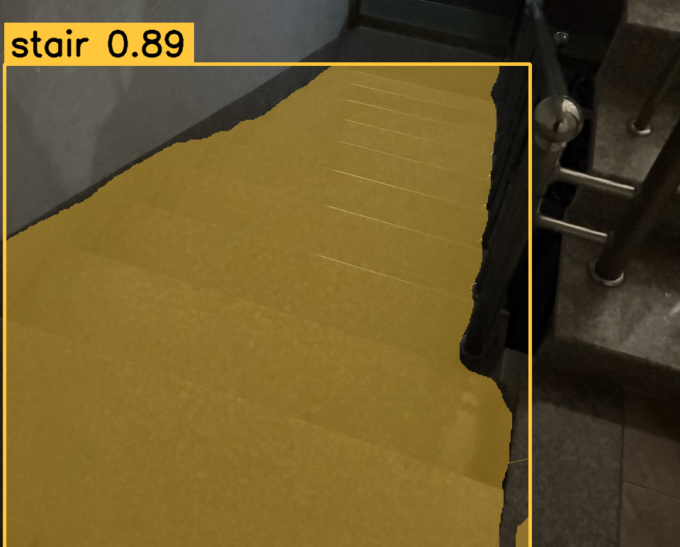
SAFESTEP AI
01 · 데이터와 전처리
공개 데이터로 학습하니, 밝은 사진에서 계단을 찾았습니다
학습 결과 · 밝은 사진
학습 설정
YOLO26n-seg(COCO 가중치)에서 시작 · 50 epoch · 640px · 약 26분 (RTX 5070)
공식 지표 (test 114장)
mask mAP50 0.89 · box mAP50 0.90
팀 촬영 사진 (밝은 사진)
54장 중 47장에서 계단 탐지 (87%) · 평균 신뢰도 0.83
밝은 계단 사진 결과 · stair 0.89
SafeStep AI · 고령자를 위한 야간 계단 안내 시제품
07 / 35
Notes:
[학습 결과] 공개 계단 데이터셋으로 YOLO26n-seg를 50 epoch 학습했습니다. COCO 사전학습 가중치에서 시작하는 전이학습이고, RTX 5070에서 약 26분 걸렸습니다.
학습에 쓰지 않은 test 분할 114장에서 mask mAP50 0.89, box mAP50 0.90이 나왔습니다.
실제로 우리가 찍은 계단 사진에도 적용해 봤습니다. 밝은 사진 54장 중 47장, 87%에서 계단을 찾았고 평균 신뢰도는 0.83입니다. 오른쪽 사진처럼 계단 영역 전체를 잘 잡아냅니다. 다음 슬라이드에서 같은 계단을 어두울 때 찍은 사진과 비교하겠습니다.
[참고] 밝아도 항상 찾는 것은 아닙니다. 5번 슬라이드의 사진(han02_1)은 이 모델에서도 탐지되지 않았습니다. 밝은 사진 기준은 평균 밝기 70 이상입니다.
[측정 조건] realtime/train.py, epochs 50, imgsz 640, batch 16, seed 0 / 팀 사진 평가: realtime/eval_photos.py, conf 0.25, 사진 긴 변 1280px / 결과 기록: realtime/experiments/step2_stairs_v3/NOTE.md

Slide 8
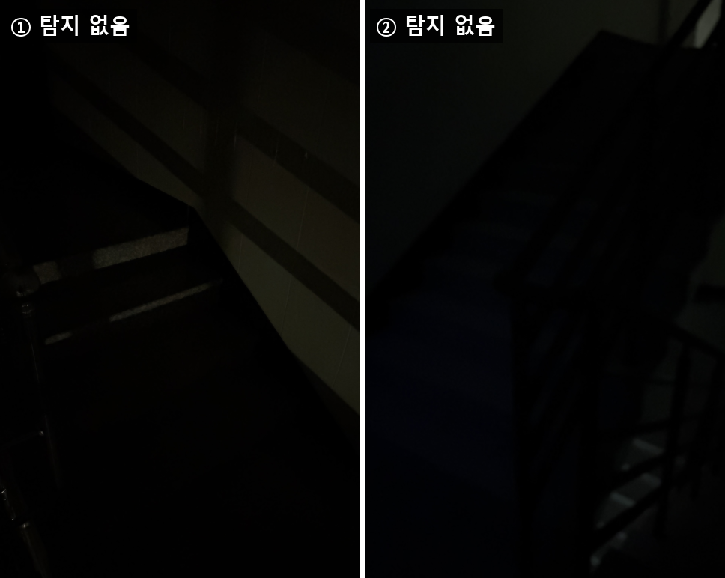
SAFESTEP AI
01 · 데이터와 전처리
어두운 사진에서는 계단을 찾지 못했습니다
학습 결과 · 어두운 사진
매우 어두운 사진 (평균 밝기 30 미만)
31장 중 19장은 계단을 아예 찾지 못함 (탐지율 39%)
같은 계단 36쌍 비교
밝은 쪽만 탐지 16쌍 · 어두운 쪽만 탐지 1쌍
전처리의 필요성
같은 계단에서 밝기만 달라도 결과가 갈림 → 어두운 입력을 먼저 잘 보이게 보정
어두운 원본 사진 · 두 사진 모두 탐지 없음 (밝을 때는 둘 다 탐지)
SafeStep AI · 고령자를 위한 야간 계단 안내 시제품
08 / 35
Notes:
[어두운 사진 결과] 같은 모델을 어두운 사진에 적용했더니 결과가 크게 달라졌습니다. 평균 밝기 30 미만인 매우 어두운 사진 31장 중 19장은 계단을 아예 찾지 못했습니다. 탐지율은 39%입니다.
같은 계단을 밝을 때와 어두울 때 찍은 36쌍을 비교하면, 밝은 쪽에서만 찾은 경우가 16쌍, 어두운 쪽에서만 찾은 경우는 1쌍이었습니다. 장소와 구도는 같고 밝기만 다르기 때문에, 어둠이 탐지 실패의 주된 원인이라고 볼 수 있습니다.
오른쪽 두 사진도 밝을 때 찍은 사진에서는 계단을 찾았지만, 어두울 때 찍은 이 사진들에서는 아무것도 찾지 못했습니다.
그래서 모델에 넣기 전에 어두운 입력을 잘 보이게 보정하는 전처리가 필요하다고 판단했습니다.
[참고] 사진은 원본 그대로입니다(① seo01_0 밝기 6, ② seo17_0 밝기 4). 밝기 0~5 수준의 사진은 원본에 정보가 거의 남아 있지 않아 전처리로도 복원이 어려울 수 있습니다. 쌍 비교는 _0(어두움)이 실제로 _1보다 어두운 쌍만 셌고, 두 사진의 구도가 완전히 같지는 않습니다.
[측정 조건] realtime/eval_photos.py, conf 0.25, 사진 긴 변 1280px / 결과 기록: realtime/experiments/step2_stairs_v3/NOTE.md, brightness_analysis.txt

Slide 9
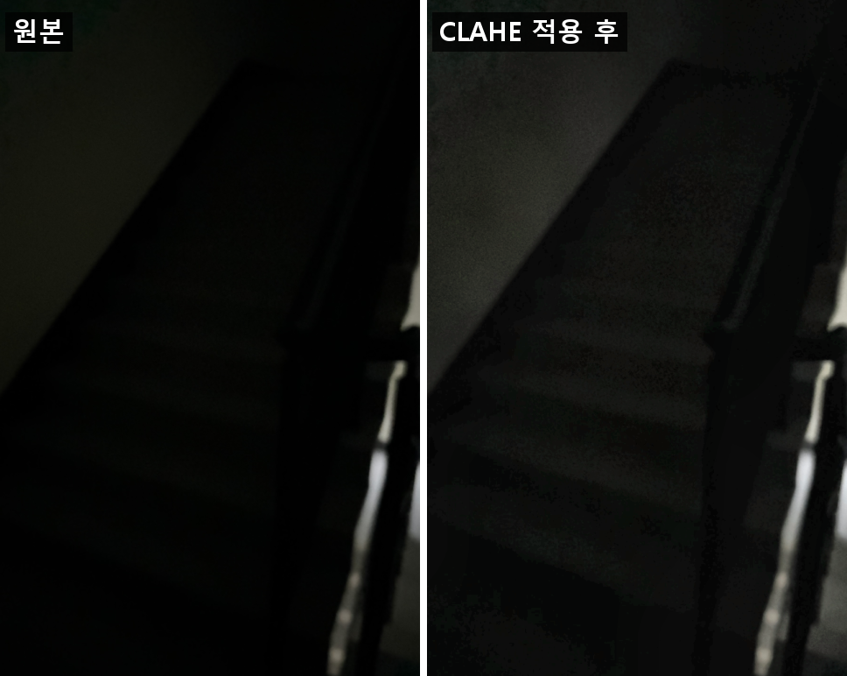
SAFESTEP AI
01 · 데이터와 전처리
CLAHE로 구역별 대비를 높여 계단 경계를 살렸습니다
전처리 ① CLAHE
구역별 히스토그램 평활화
8×8 구역마다 대비를 보정 · clipLimit 3.0으로 노이즈 과증폭을 제한
이미지 변화 (매우 어두운 사진 31장 평균)
국소 대비 1.9배 · 밝기 2.2배 · 노이즈 2.0배 커짐
구현
LAB 밝기(L) 채널에 cv2.createCLAHE(clipLimit=3.0, tileGridSize=(8,8)) · 1장 약 24ms
왼쪽 원본 · 오른쪽 CLAHE 적용 후
SafeStep AI · 고령자를 위한 야간 계단 안내 시제품
09 / 35
Notes:
[전처리 ① CLAHE] 첫 번째 전처리는 CLAHE입니다. 사진 전체를 한 번에 밝히는 대신, 8×8 구역으로 나눠 구역마다 대비를 높입니다. 어두운 발밑과 조명 근처를 따로 보정하기 때문에 계단 단의 경계가 살아납니다. clipLimit 3.0으로 대비를 너무 키워 노이즈가 커지는 것을 막았습니다.
색이 틀어지지 않도록 LAB 색공간의 밝기 채널에만 적용했고, 1장에 약 24ms 걸립니다.
매우 어두운 사진 31장 평균으로 국소 대비가 1.9배로 올랐고, 밝기도 2.2배가 됐습니다. 대신 노이즈도 2배로 커졌습니다. 다만 오른쪽처럼 CLAHE만으로는 아직 사진이 어둡습니다. 그래서 다음 단계로 감마 보정을 더했습니다.
[측정 방법] LAB의 L 채널 기준. 국소 대비 = 8×8 구역별 표준편차의 평균, 노이즈 = 원본과 살짝 흐린 이미지의 차이의 표준편차 / 기록: realtime/experiments/step3_enhance/image_stats.txt

Slide 10
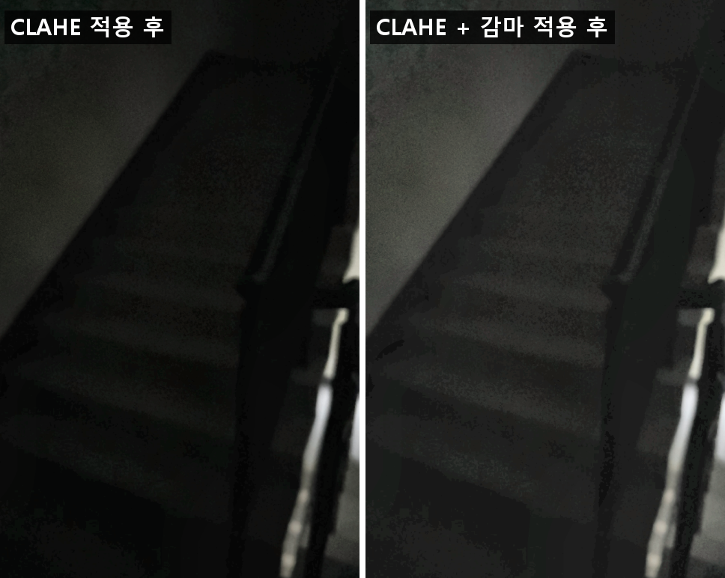
SAFESTEP AI
01 · 데이터와 전처리
감마 보정으로 어두운 영역을 끌어올렸습니다
전처리 ② 감마 보정
어두운 값일수록 크게 밝힘
출력 = (입력/255)^(1/1.6) × 255 · 밝은 부분은 덜 올라가 하얗게 날아가는 것을 줄임
이미지 변화 (CLAHE 적용 사진 대비, 31장 평균)
밝기 2.1배 · 국소 대비 1.3배 · 노이즈 1.3배
구현
LAB 색공간의 밝기(L) 채널에만 cv2.LUT 적용 · 1장 약 22ms
왼쪽 CLAHE 적용 후 · 오른쪽 CLAHE + 감마 적용 후
SafeStep AI · 고령자를 위한 야간 계단 안내 시제품
10 / 35
Notes:
[전처리 ② 감마 보정] 두 번째로 CLAHE를 적용한 사진에 감마 보정을 더했습니다. 픽셀 값을 0~1로 바꾼 뒤 1/1.6 제곱을 해서, 어두운 값일수록 더 크게 밝힙니다. 밝은 부분은 상대적으로 덜 올라가서 조명 주변이 하얗게 날아가는 것을 줄입니다.
CLAHE와 마찬가지로 LAB의 밝기 채널에만 적용했고, 256개 값을 미리 계산한 표(LUT)로 바꾸기 때문에 1장에 약 22ms면 됩니다.
CLAHE만 적용한 사진과 비교해 밝기가 2.1배가 됐습니다. 이 사진은 원본 평균 밝기 12에서 CLAHE 후 25, 감마까지 적용한 후 49가 됐습니다. 오른쪽처럼 계단 단이 뚜렷하게 드러납니다.
[측정 방법] 9번 슬라이드와 동일 / 기록: realtime/experiments/step3_enhance/image_stats.txt

Slide 11
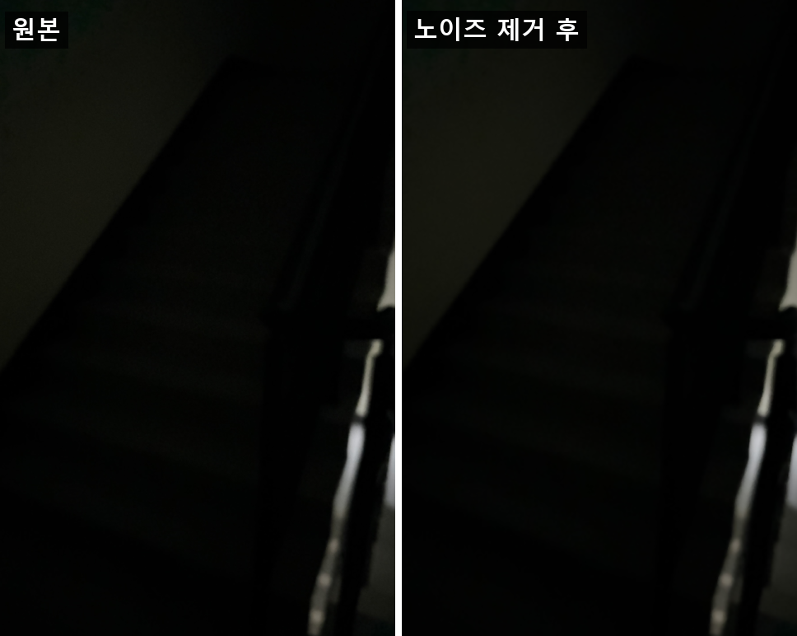
SAFESTEP AI
01 · 데이터와 전처리
양방향 필터로 밝힐 때 커지는 노이즈를 줄이려 했습니다
전처리 ③ 노이즈 제거 (Bilateral Filter)
경계는 살리고 잡음만 줄이는 필터
cv2.bilateralFilter(d=7, sigmaColor=35, sigmaSpace=35)
시도한 이유
감마·CLAHE로 밝히면 노이즈도 1.6~2배 커짐 → 밝히기 전에 먼저 줄여 보기
이미지 변화 (매우 어두운 사진 31장 평균)
노이즈 13% 감소 · 밝기와 대비는 그대로 · 1장 약 56ms
왼쪽 원본 · 오른쪽 노이즈 제거 후 (눈으로는 차이가 거의 없음)
SafeStep AI · 고령자를 위한 야간 계단 안내 시제품
11 / 35
Notes:
[전처리 ③ 노이즈 제거] 세 번째로 시도한 것은 노이즈 제거입니다. 앞의 두 기법으로 밝히면 노이즈도 1.6~2배 커졌기 때문에, 밝히기 전에 노이즈를 먼저 줄이면 좋을 것이라고 예상했습니다.
Bilateral 필터는 가까우면서 밝기도 비슷한 픽셀끼리만 평균을 내서, 계단 모서리처럼 밝기 차이가 큰 경계는 살리고 자글거림만 줄입니다.
매우 어두운 사진 31장 평균으로 노이즈는 13% 줄었고, 밝기와 대비는 그대로였습니다. 오른쪽 사진처럼 눈으로는 차이가 거의 보이지 않습니다. 처리 시간은 1장에 약 56ms로 세 기법 중 가장 깁니다.
[측정 방법] 9번 슬라이드와 동일 / 기록: realtime/experiments/step3_enhance/image_stats.txt

Slide 12
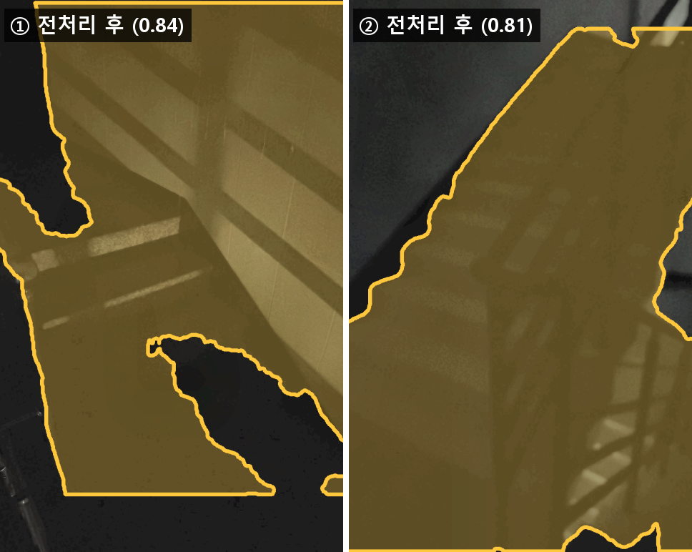
SAFESTEP AI
01 · 데이터와 전처리
전처리 후 찾긴 했지만, 계단 영역을 정확히 잡지 못했습니다
전처리 결과 · 탐지
전처리별 탐지율 (매우 어두운 사진 31장)
원본 39% · CLAHE 74% · 감마 71% · 노이즈 제거 39% → 노이즈 제거는 최종에 더해도 49장 중 1장만 개선, 처리 시간 2배라 제외
최종: 어두울 때만 CLAHE → 감마
반대 순서(감마 → CLAHE)보다 밝은 사진 결과와 더 잘 겹침 · 쌍 IoU 0.53 vs 0.50 · IoU 0.5 이상 21쌍 vs 17쌍
남은 한계
찾아도 벽·난간까지 넓게 칠함 (밝을 때 결과의 약 2.7배) · 31장 중 8장은 여전히 실패
8번과 같은 사진에 최종 전처리 적용 · 계단 밖 벽과 난간까지 칠함
SafeStep AI · 고령자를 위한 야간 계단 안내 시제품
12 / 35
Notes:
[전처리 결과] 세 가지 전처리를 각각, 그리고 조합해서 모델에 넣어 봤습니다. 모델은 다시 학습하지 않고 입력만 바꿨습니다.
매우 어두운 사진 31장에서 탐지율은 원본 39%, CLAHE 74%, 감마 71%로 크게 올랐습니다. 반면 노이즈 제거는 단독으로는 39% 그대로였습니다. 최종 전처리에 더해 보기도 했는데, 어두운 사진 49장 중 결과가 바뀐 건 2장뿐이었고, 그중 실제로 계단을 새로 찾은 건 1장, 나머지 1장은 벽을 잘못 잡은 것이었습니다. 나머지 47장은 결과가 같았습니다. 반면 전처리 시간은 42ms에서 85ms로 두 배가 됐습니다. 효과가 전혀 없다고 단정할 수는 없지만, 실시간 처리 속도를 두 배로 늦출 만큼의 효과는 아니라고 판단해 최종에서 제외했습니다.
최종 전처리는 CLAHE 다음 감마입니다. 순서를 바꿔서도 측정했는데, CLAHE를 먼저 하면 같은 계단의 밝은 사진 결과와 겹치는 정도(IoU)가 평균 0.53으로 반대 순서의 0.50보다 좋았고, IoU 0.5 이상인 쌍도 21쌍으로 반대 순서의 17쌍보다 많았습니다. 탐지율은 74% 대 71%로 1장 차이입니다. 이유는 추정이지만, 감마로 먼저 밝히면 노이즈까지 함께 밝아진 상태에서 CLAHE가 대비를 키우게 됩니다.
또 평균 밝기 70 미만인 어두운 사진에만 적용합니다. 밝은 사진에도 적용하면 밝은 사진 탐지율이 87%에서 76%로 오히려 떨어졌기 때문입니다.
오른쪽은 8번 슬라이드에서 아무것도 찾지 못했던 두 사진입니다. 전처리 후에는 둘 다 계단을 찾았지만, 계단 밖의 벽과 난간까지 넓게 칠했습니다. 같은 계단을 밝을 때 찍은 결과와 비교하면 약 2.7배 넓고, 겹치는 정도(IoU)는 0.26과 0.32에 그칩니다.
즉 전처리로 "찾는 것"은 많이 나아졌지만, 어두운 사진에서 계단 전체의 경계를 정확히 잡는 것은 여전히 어려웠습니다. 매우 어두운 사진 31장 중 8장은 여전히 찾지 못했습니다.
그래서 다음 단계에서는 계단 전체가 아니라, 보행자에게 가장 중요한 발 앞의 첫 단차 하나에 집중하기로 했습니다.
[참고] 전처리 후 실패는 대부분 이처럼 넓게 칠하는 형태였고, 일부만 칠하는 경우는 적었습니다(han14, seo18). 밝은 사진 결과: realtime/experiments/step3_enhance/ref_seo01_1.jpg, ref_seo17_1.jpg
[측정 조건] 모델 step2_stairs_v3/best.pt, conf 0.25, 사진 긴 변 1280px, 전처리 시간 약 41ms(CLAHE+감마) / 기록: realtime/experiments/step3_enhance/NOTE.md

Slide 13
SAFESTEP AI
01 · 데이터와 전처리
모델 목표를 계단 전체에서 첫 단차로 좁혔습니다
목표 전환
기존 접근
수정한 목표
계단 통로 전체
발밑 첫 단차
›
먼 곳까지 이어지는 실루엣을
한 번에 인식하는 목표
착지면과 모서리를 따로 표시해
거리 추정과 방향별 경고에 활용
탐지 대상
보행자 앞 첫 번째 디딤판
SafeStep AI · 고령자를 위한 야간 계단 안내 시제품
13 / 35
Notes:
기존 목표를 계단 통로 전체 실루엣에서 보행자 발밑 첫 단차로 좁혔습니다. 첫 단차의 착지면과 모서리를 구분해 거리 및 방향별 안내로 이어지게 하는 것이 변경점입니다.
[통합 자료 위치] SafeStep_AI_실사라벨링_OpenCV_YOLO_시연.pptx / 18쪽

Slide 14
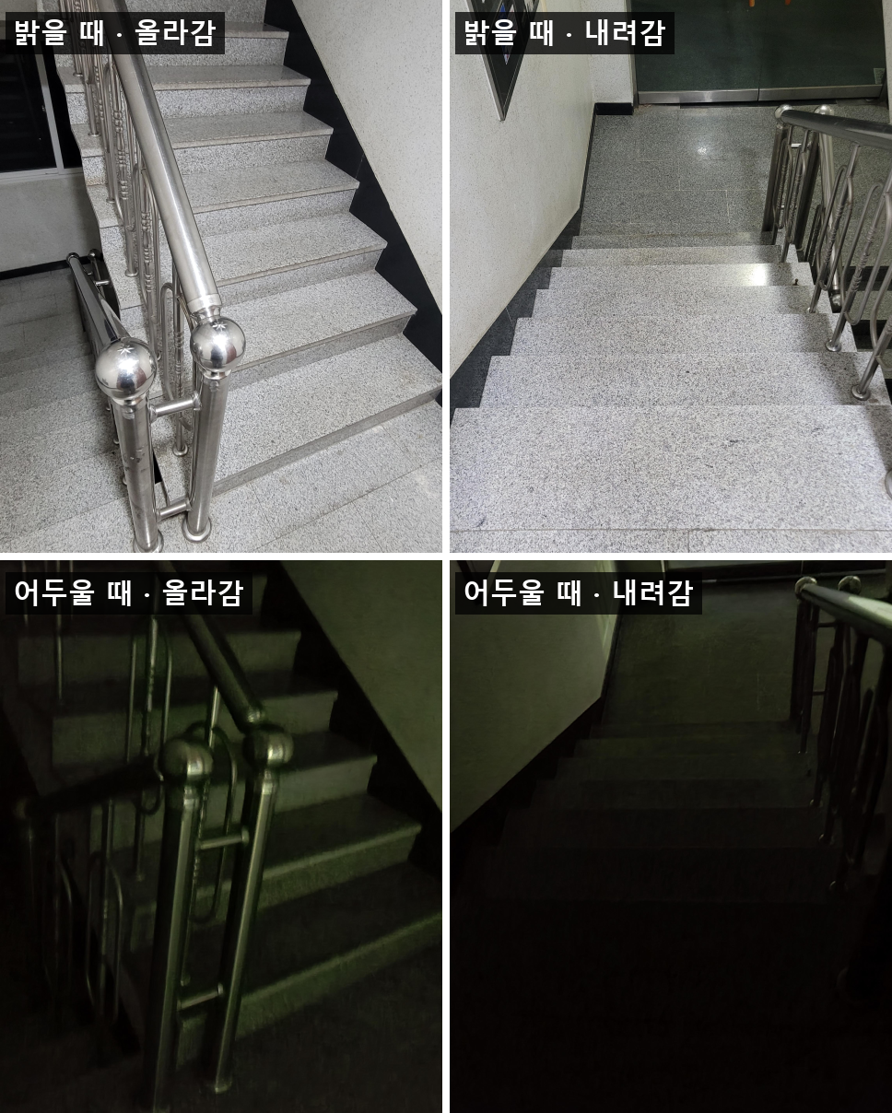
SAFESTEP AI
01 · 데이터와 전처리
계단 사진을 4가지 조건으로 직접 촬영했습니다
실사 데이터
밝을 때 / 어두울 때
같은 계단을 불을 켠 상태와 끈 상태로 각각 촬영 → 밝기만 다른 비교 쌍
올라갈 때 / 내려갈 때
보행 방향에 따라 위험이 다름 · 오르막은 발끝 걸림, 내리막은 헛디딤
보행자 시점
걸어가는 사람의 눈높이에서 앞을 보는 1인칭 구도 · 총 159장
수집한 4가지 조건 예시
SafeStep AI · 고령자를 위한 야간 계단 안내 시제품
14 / 35
Notes:
[데이터 수집] 공개 데이터셋은 계단 전체를 하나로 라벨링했고, 우리 환경과 달랐습니다. 그래서 첫 단차를 직접 라벨링하기 위해 계단 사진을 직접 촬영했습니다.
촬영 조건은 두 가지 축으로 나눴습니다. 첫째는 밝기입니다. 같은 계단을 불을 켠 상태와 끈 상태로 각각 찍어서, 장소와 구도는 같고 밝기만 다른 비교 쌍을 만들었습니다. 앞에서 본 밝은 사진과 어두운 사진의 비교도 이 쌍을 이용한 것입니다.
둘째는 보행 방향입니다. 올라갈 때는 발끝이 단에 걸리는 위험이, 내려갈 때는 단을 헛디디는 위험이 있어서 둘을 나눠 촬영했습니다. 오른쪽은 이 두 축을 조합한 4가지 조건의 예시입니다.
모든 사진은 걸어가는 사람의 눈높이에서 앞을 보는 1인칭 구도로 찍었고, 총 159장입니다.
[참고] 사진 위치: realtime/image_dataset/ (han·seo: 같은 장소 밝음/어두움 쌍, 불킨거/불끈거: 파일명에 밝기와 방향 표기, park_stair 등). 조건별 장수는 파일명에 조건이 적힌 사진 기준으로 밝음·올라감 12, 밝음·내려감 16, 어두움·올라감 2, 어두움·내려감 1장이며, 나머지 사진은 방향이 파일명에 없어 따로 세지 않았습니다.

Slide 15
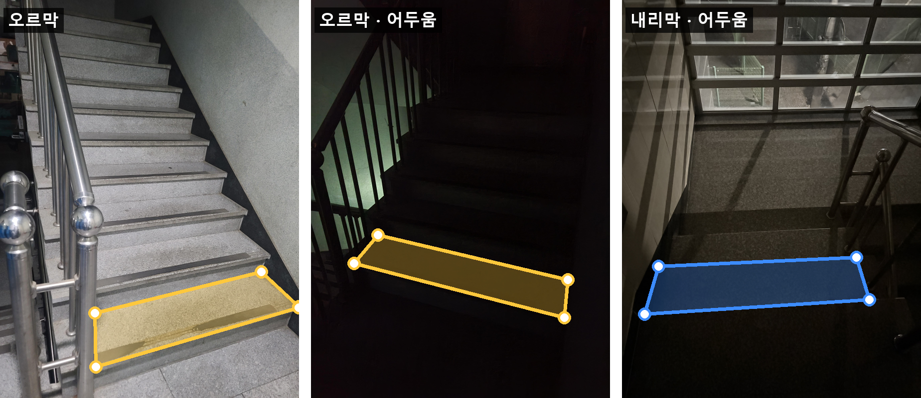
SAFESTEP AI
01 · 데이터와 전처리
첫 디딤판 경계에 맞춰 polygon 좌표를 직접 라벨링
수작업 라벨링
박스 라벨
Polygon 라벨
계단과 주변 배경을 함께 포함
첫 단차의 착지면과 모서리를
정확히 나누기 어려움
›
첫 디딤판의 네 꼭짓점을 따라 좌표를 지정 (주황: 오르막, 파랑: 내리막)
실제 촬영 이미지의 경계에 밀착해 수작업으로 지정합니다.
SafeStep AI · 고령자를 위한 야간 계단 안내 시제품
15 / 35
Notes:
[수작업 라벨링] 직접 촬영한 사진에 첫 단차를 라벨링했습니다. 네모 박스로 라벨링하면 계단과 주변 배경이 함께 들어가서, 첫 단차의 디딤면과 모서리를 정확히 나누기 어렵습니다.
그래서 박스 대신 발 앞 첫 디딤판의 네 꼭짓점을 따라 폴리곤 좌표를 직접 지정했습니다. 오른쪽은 실제로 라벨링한 사진입니다. 주황색은 오르막, 파란색은 내리막 첫 단차이고, 흰 점이 지정한 꼭짓점입니다.
가운데와 오른쪽처럼 어두운 사진에도 첫 디딤판 위치에 맞춰 라벨을 달았습니다.
[참고] 사진: park_stair (50), park_stair (68), han03_0 / 데이터 위치: dataset_custom_stairs/

Slide 16
SAFESTEP AI
01 · 데이터와 전처리
오르막과 내리막을 별도 클래스로 구분
클래스 설계
CLASS 0
CLASS 1
ascending_stairs
descending_stairs
오르막 첫 단차
내리막 첫 단차
발끝 걸림 위험을 알리는 클래스
헛디딤과 낙상 위험을 알리는 클래스
직접 촬영·라벨링 데이터
123장
Train 97장
Validation 26장
직접 촬영한 사진마다 발 앞 첫 디딤판을 4개 꼭짓점 폴리곤으로 라벨링하고, 오르막·내리막 클래스를 지정했습니다.
SafeStep AI · 고령자를 위한 야간 계단 안내 시제품
16 / 35
Notes:
[클래스 설계와 라벨링] 클래스는 오르막 첫 단차(ascending_stairs)와 내리막 첫 단차(descending_stairs) 두 가지입니다. 올라갈 때는 발끝이 단에 걸리는 위험, 내려갈 때는 단을 헛디뎌 떨어지는 위험이 있어서, 같은 첫 단차라도 안내를 다르게 하기 위해 나눴습니다.
직접 촬영한 사진 123장을 학습용 97장, 검증용 26장으로 나눴고, 사진마다 발 앞 첫 디딤판을 네 꼭짓점 폴리곤으로 직접 라벨링했습니다.
라벨링한 결과는 사진 위에 다시 그려서 첫 디딤판 위치와 오르막·내리막 방향이 맞는지 확인했습니다.
[다음 발표 연결] 이 라벨링 데이터로 첫 단차를 찾는 모델을 학습한 과정은 다음 파트에서 이어서 설명드리겠습니다.
[참고] 데이터 위치: dataset_custom_stairs/ (data.yaml, images/train·val, labels/train·val) / 라벨 확인 이미지: realtime/experiments/labels_check/

Slide 17
SAFESTEP AI
01 · 데이터와 전처리
첫 단차 데이터로 학습한 모델로 시연했습니다
시연 영상
학습
공개 계단 모델에서 시작해 첫 단차 라벨 123장으로 학습 · 오르막 첫 단차 mask mAP50 0.87
입력은 전처리 없이 원본
원본 사진으로 학습해서 원본을 넣을 때 더 잘 찾음 (탐지 프레임 46% vs 전처리 시 14%)
실시간 처리
프레임당 약 24ms → 30fps 영상의 거의 모든 프레임 처리 · 화면은 원본 그대로, 결과는 약 1프레임 늦게 표시
시연 영상 (별도 삽입 예정)
SafeStep AI · 고령자를 위한 야간 계단 안내 시제품
17 / 35
Notes:
[시연] 이제 직접 라벨링한 첫 단차 데이터로 모델을 학습했습니다. 공개 계단 데이터로 학습한 모델에서 시작해서, 계단을 이미 아는 상태에서 발 앞 첫 단차만 찾도록 123장으로 추가 학습했습니다. 검증 사진에서 오르막 첫 단차는 mask mAP50 0.87이 나왔습니다.
이 모델에는 전처리를 쓰지 않았습니다. 앞에서 공개 데이터 모델은 CLAHE와 감마로 밝힌 이미지에서 더 잘 찾았지만, 이 모델은 라벨링한 원본 사진으로 학습했기 때문에 원본을 넣을 때 더 잘 찾았습니다. 같은 영상에서 전처리를 하면 탐지된 프레임이 14%, 원본을 넣으면 46%였습니다. 모델은 학습할 때와 같은 형태의 입력을 받아야 한다는 것을 확인했습니다.
실시간 처리도 확인했습니다. 영상을 30fps 카메라라고 보고 실제 처리 시간으로 시뮬레이션했더니, 프레임당 약 24ms로 거의 모든 프레임을 처리했습니다. 화면은 원본 영상을 그대로 보여주고, 탐지 결과는 약 1프레임, 34ms 늦게 겹쳐 그립니다. 전처리한 화면을 보여주면 처리 시간만큼 화면이 늦어져 멀미를 유발할 수 있어서 이렇게 설계했습니다.
[재생 안내] 영상을 보시면서 발 앞 첫 단차에 표시가 나타나는 장면을 보시면 됩니다.
[영상 보면서 설명할 점] 나아진 점: 계단 전체 모델에서 반복되던, 평평한 바닥이나 벽을 계단으로 칠하는 문제가 사라졌습니다. 찾을 때는 발 앞 첫 단차만 표시합니다.
남은 한계 ① 놓침과 깜빡임: 계단이 보여도 표시가 없는 프레임이 많아 탐지된 프레임은 46%이고, 33초 동안 찾았다 놓쳤다를 153번 반복합니다.
남은 한계 ② 방향 구분: 오르막을 내리막으로 잘못 표시하는 장면이 있습니다. 내리막 첫 단차 학습 데이터가 9개뿐이기 때문입니다.
[다음 발표 연결] 라벨링 데이터, 특히 내리막 데이터를 늘리고 프레임 사이의 결과를 이어 주는 방법이 필요합니다. 이어서 다음 발표자가 같은 라벨링 데이터로 다른 모델을 써서 개선한 과정을 설명드리겠습니다.
[참고] RTX 5070 기준. 카메라→PC 전송 지연은 포함하지 않음. 영상: realtime/experiments/step4_first_step/demo_testmp4_first_step_rt.mp4 / 기록: realtime/experiments/step4_first_step/NOTE.md

Slide 18
SAFESTEP AI
02 · 계단 인식과 모델 학습
계단 인식 모델(Mask2Former) 도입
계단 영역 분할 · 목표 단차 학습
초기에 부딪힌 문제 | 도입 방향
조명·재질에 따라 경계가 달라짐 | 사전 학습된 장면 특징 활용
계단과 무관한 영역을 표시 | 계단 관련 의미 정보 활용
단차의 실제 모양을 표시해야 함 | 픽셀 단위 분할 모델 선택
선택 모델: Mask2Former + Swin-Large, ADE20K 사전 학습
SafeStep AI · 고령자를 위한 야간 계단 안내 시제품
18 / 35
Notes:
[문제]
기존 영상 처리나 초기 YOLO 실험에서는 계단과 무관한 영역을 표시하거나 계단을 놓치는 사례가 많았습니다. 색과 선만으로는 계단의 재질, 그림자, 촬영 각도 변화를 모두 다루기 어려웠습니다.
[선택 이유]
이미 다양한 장면을 학습했고 계단 관련 클래스를 갖는 분할 모델의 특징을 활용하기로 했습니다. 사각형 검출보다 픽셀 단위 영역을 출력하는 방식이 목표 단차의 모양을 표시하는 데 적합하다고 판단했습니다.
[기대와 한계]
계단을 처음부터 가르치는 부담을 줄이려는 선택입니다. 모델을 바꾼 것만으로 특정 단 선택이나 야간 인식이 해결된다고 가정하지 않았습니다.
[근거]
models/pipeline_evaluation.json: 초기 YOLO 기반 파이프라인은 56장 중 9장이 mask IoU 0.5 이상. 현재 발표에서는 서로 다른 구성의 수치를 통제 실험처럼 직접 비교하지 않습니다.
[통합 자료 위치] night_v_model_training_presentation_v3.pptx / 1쪽

Slide 19
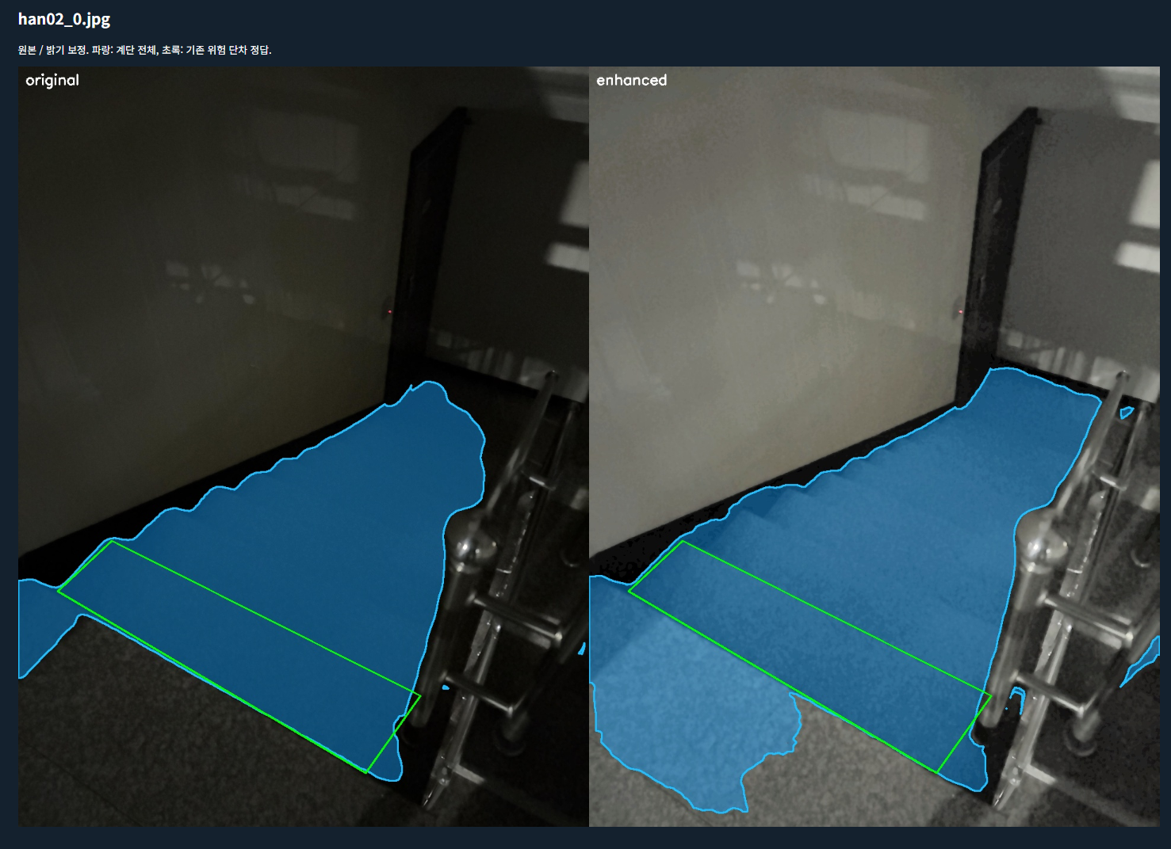
SAFESTEP AI
02 · 계단 인식과 모델 학습
Mask2Former는 무엇을 찾는가
계단 영역 분할 · 목표 단차 학습
픽셀 단위로 장면을 구분
계단 관련 영역을 표시
파랑: 모델의 계단 영역
초록: 목표 단차 정답
계단 영역 인식과
특정 단 선택은 다른 과제
SafeStep AI · 고령자를 위한 야간 계단 안내 시제품
19 / 35
Notes:
[모델 이해]
Mask2Former는 이미지의 영역을 마스크로 예측하는 분할 모델입니다. 여기서 사용한 체크포인트는 ADE20K로 학습된 semantic segmentation 모델이며, Swin-Large는 시각 특징을 추출하는 backbone의 종류입니다. 서로 별도로 학습한 두 모델 이름을 나열한 것은 아닙니다.
[그림 읽기]
왼쪽은 원본 입력, 오른쪽은 밝기 보정 입력입니다. 파란색은 모델이 계단 관련 클래스로 판단한 영역이고 초록색은 사람이 지정한 목표 단차입니다. 모델 결과와 정답을 비교하기 위해 초록 선을 그렸으며, 정답 선을 모델 입력으로 넣지는 않았습니다.
[핵심]
계단 관련 영역을 어느 정도 찾지만 초록색의 특정 단을 선택하지는 못합니다. 팀 사진으로 재학습하지 않은 사전 학습 모델의 결과입니다.
[출처]
사용자 제공 han02_0 결과 이미지. https://huggingface.co/facebook/mask2former-swin-large-ade-semantic . mask2former_detector.py의 계단 클래스 사용.
[통합 자료 위치] night_v_model_training_presentation_v3.pptx / 2쪽

Slide 20
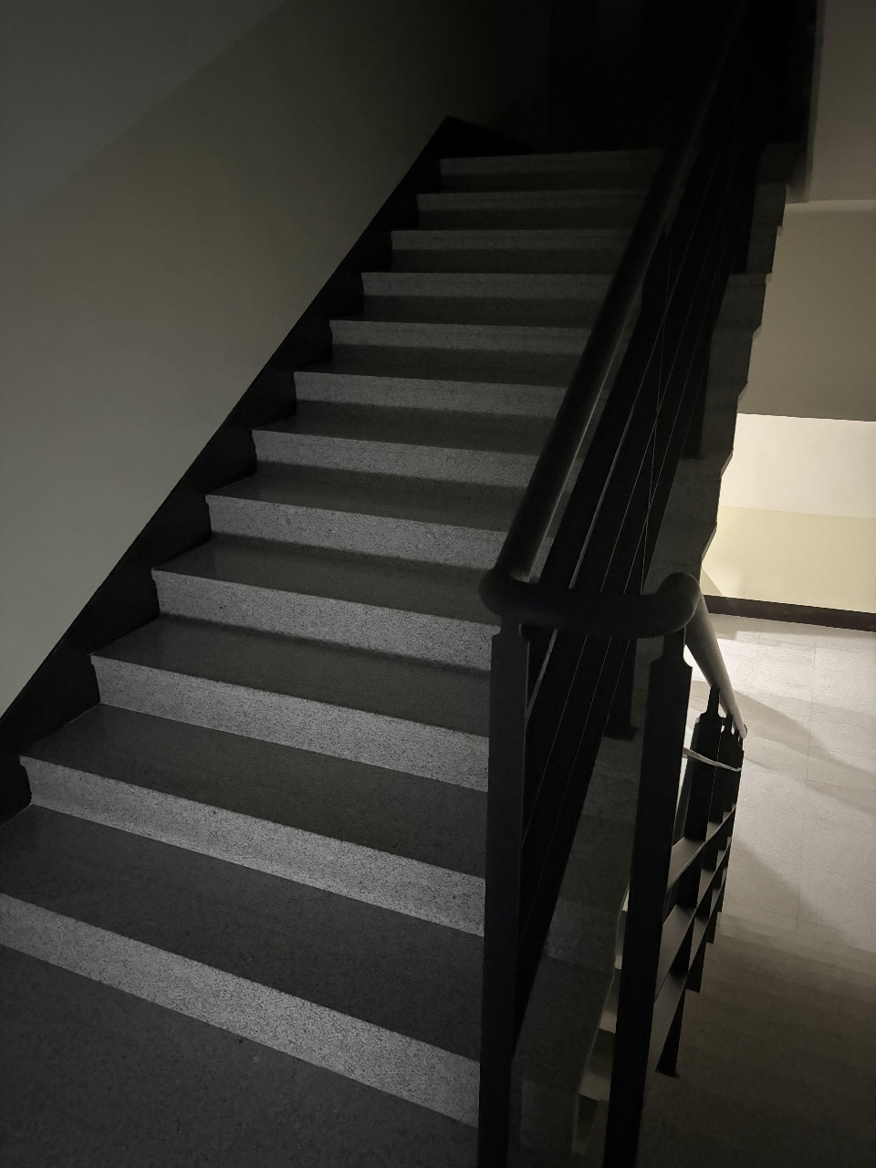
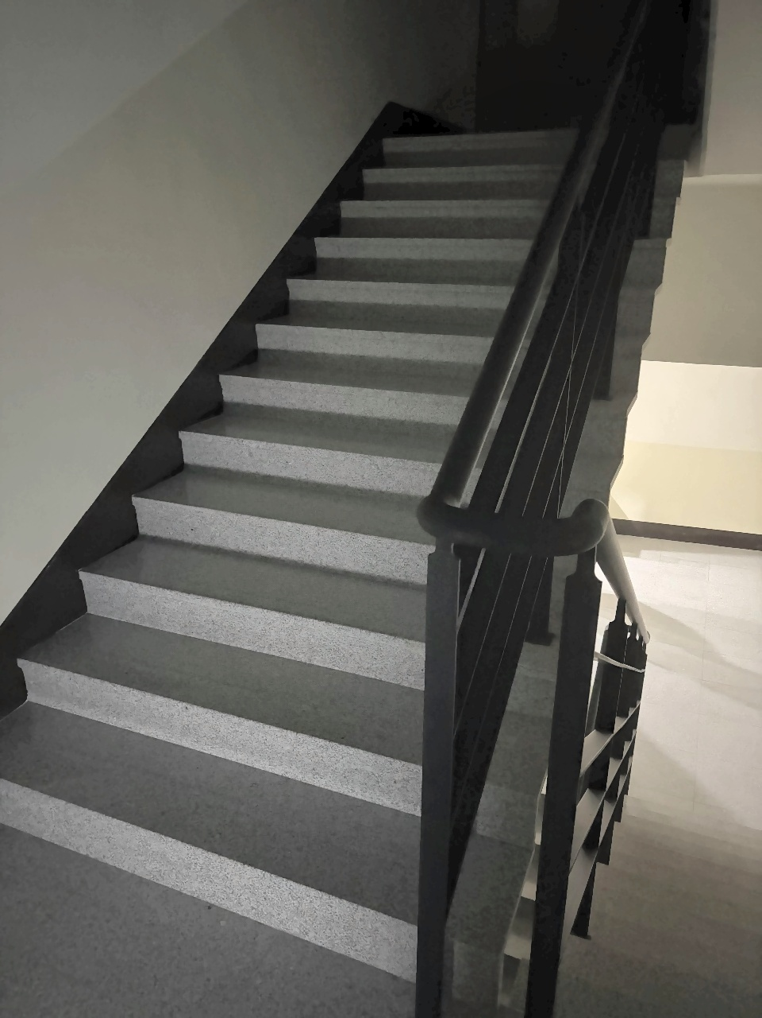
SAFESTEP AI
02 · 계단 인식과 모델 학습
야간 입력을 위한 밝기 보정
계단 영역 분할 · 목표 단차 학습
원본
밝기 보정
Bilateral Filter 잡음 완화
Gamma 밝기 조절
CLAHE 주변 대비 개선
원본과 보정본을 함께 학습
밝기 보정은 도움이 되는 입력을 만드는 과정이며, 검출 성공을 보장하지 않음
SafeStep AI · 고령자를 위한 야간 계단 안내 시제품
20 / 35
Notes:
[적용 시점]
사진을 모델에 넣기 전에 수행하는 전처리입니다. 탐지 결과의 영역을 다듬는 후처리가 아닙니다.
[처리 순서]
1. Bilateral Filter로 계단 경계를 비교적 유지하면서 잡음을 줄입니다.
2. Lab 색 공간에서 명도를 분리하고 적응형 Gamma 보정으로 어두운 부분을 밝힙니다.
3. CLAHE로 작은 구역의 대비를 보완합니다. 잡음 증폭을 줄이기 위해 제한을 두고 기존 명도 보정과 섞습니다.
[학습과 추론]
학습에는 원본과 보정본을 함께 사용합니다. 분석에서도 두 입력 결과를 비교할 수 있습니다. 밝은 사진은 다양한 노출을 학습하는 데 사용하지만 밝은 사진을 야간 입력에 겹쳐 넣어야만 작동하는 구조는 아닙니다.
[주의]
보정이 항상 이득은 아니며 원래 기록되지 않은 정보는 복원하지 못합니다.
[근거]
vision.py enhance(): bilateralFilter(5,20,5), Gamma 0.4~1, CLAHE clipLimit 1.5; train_hazard_head.py.
[통합 자료 위치] night_v_model_training_presentation_v3.pptx / 3쪽

Slide 21
SAFESTEP AI
02 · 계단 인식과 모델 학습
라벨로 학습한 부분: Hazard Head
계단 영역 분할 · 목표 단차 학습
구성 | 하는 일 | 팀 라벨로 학습
Mask2Former | 계단 마스크와 시각 특징 추출 | 고정
Hazard Head | 특정 단차의 픽셀 영역 예측 | 학습
팀의 폴리곤 라벨 | 픽셀별 정답 마스크 제공 | 손실 계산의 기준
특징 256 + 계단 마스크 1 + 위치 좌표 2 = 입력 259채널
기존 계단 지식을 활용하면서 우리 팀의 단차 선택 기준을 학습
SafeStep AI · 고령자를 위한 야간 계단 안내 시제품
21 / 35
Notes:
[왜 추가 학습이 필요한가]
기존 라벨은 계단 전체가 아니라 팀이 정한 목표 단차입니다. 계단 전체 라벨이 없으므로 Mask2Former 전체를 다시 학습시키는 대신, 고정된 계단 특징에 작은 예측 신경망을 붙였습니다.
[실제 학습 범위]
Mask2Former의 가중치는 고정합니다. 그 내부 특징 256채널, 계단 마스크 1채널, 위치 정보 x·y 2채널을 합쳐 259채널을 Hazard Head에 입력합니다. 채널은 각 위치에서 참고하는 정보의 종류라고 이해하면 됩니다.
[Hazard Head]
합성곱 층을 통해 채널을 259→64→32→1로 줄이며 각 픽셀이 목표 단차일 가능성을 예측합니다. 출력에 기준값을 적용해 영역을 만들고 원본 좌표에 표시합니다.
[발표 표현]
‘Mask2Former 전체를 우리 사진으로 파인튜닝했다’보다 ‘사전 학습 특징을 고정하고 목표 단차 Head를 지도 학습했다’가 정확합니다.
[근거]
mask2former_detector.py, train_hazard_head.py, hazard_head.py.
[통합 자료 위치] night_v_model_training_presentation_v3.pptx / 4쪽

Slide 22
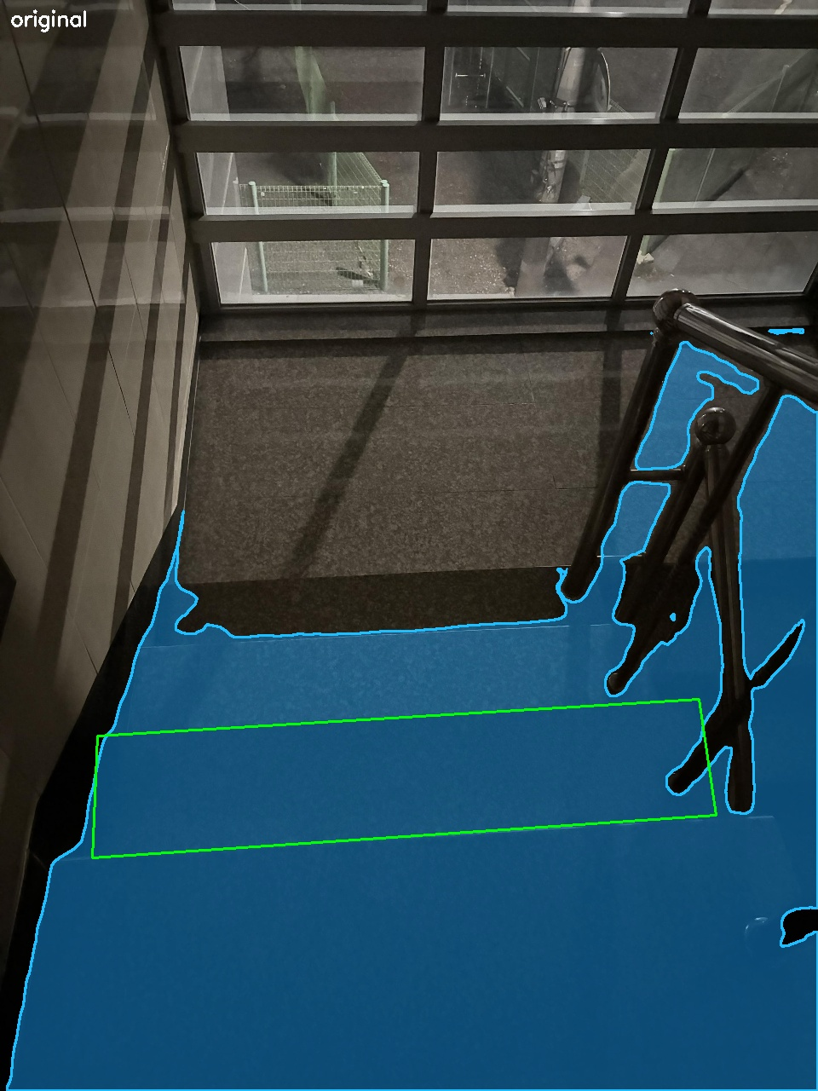
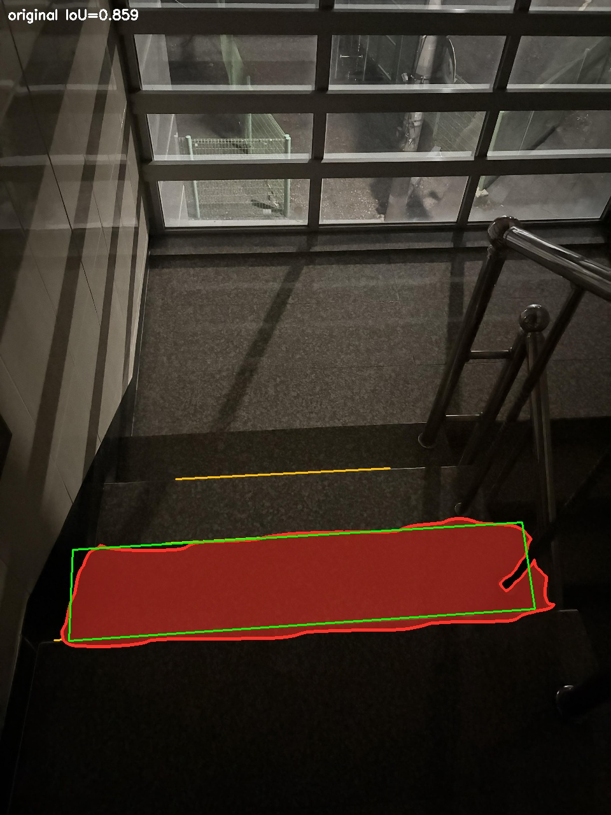
SAFESTEP AI
02 · 계단 인식과 모델 학습
계단 전체 인식에서 목표 단차 선택으로
계단 영역 분할 · 목표 단차 학습
Mask2Former 단독
목표 단차 Head 추가 학습
같은 원본 입력 · 초록: 정답 / 파랑: 계단 영역 / 빨강: 목표 단차 예측
SafeStep AI · 고령자를 위한 야간 계단 안내 시제품
22 / 35
Notes:
[핵심 설명]
같은 han03_0 사진을 서로 다른 방식으로 분석한 결과입니다. 두 그림 모두 원본 입력을 사용했습니다. 왼쪽의 파란색은 사전 학습 Mask2Former가 계단 관련 영역이라고 판단한 부분입니다. 초록색 정답보다 넓게 표시되어 특정 단 선택에는 부족합니다.
[학습 후 무엇이 달라졌나]
오른쪽은 Mask2Former를 고정하고 팀 라벨로 Hazard Head를 학습한 초기 결과입니다. 빨간 예측이 초록색 목표 단차와 더 잘 겹칩니다. 이 사진의 원본 입력 IoU는 약 0.859입니다. 두 방식은 출력 목적이 다르므로 계단 전체 마스크와 목표 단차 마스크의 점수를 같은 과제의 통제 실험처럼 직접 비교하지 않습니다.
[색상과 선]
초록은 사람이 그린 목표 단차 정답이고 모델 입력에는 사용하지 않았습니다. 빨강은 예측 영역이며 위험 등급을 의미하지 않습니다. 노란색 선은 당시 평가 이미지에 포함된 경계 보조선입니다. 해당 선을 학습 성능으로 해석하지 않습니다.
[평가 한계]
이 사진은 초기 학습에 포함된 성공 사례입니다. 전체 성능이나 새 장소에서의 정확도를 대표하지 않습니다. 초기 Head의 별도 56장 시험에서는 보정 입력 기준 22장이 IoU 0.5 이상이었고, 이후 재학습으로 분할이 바뀌었습니다.
[발표 멘트]
왼쪽은 계단이라는 영역을 넓게 찾습니다. 오른쪽은 우리가 라벨링한 특정 단차를 선택하도록 추가 학습한 결과입니다. 초록 정답과 빨간 예측이 겹치는 모습을 통해 학습 목적의 차이를 보실 수 있습니다.
[근거]
outputs/mask2former_evaluation/han_950250ec42ab.jpg, outputs/hazard_head_evaluation/han_950250ec42ab.jpg 및 report.json. han03_0, train, original IoU 0.8586015635.
[통합 자료 위치] night_v_model_training_presentation_v3.pptx / 5쪽

Slide 23
SAFESTEP AI
02 · 계단 인식과 모델 학습
다시 학습할 실패 사례 선별
계단 영역 분할 · 목표 단차 학습
유형 | 눈으로 확인하는 기준 | 학습에서 바로잡을 내용
미탐지 | 목표 단차가 있어도 표시 없음 | 목표 픽셀을 놓치지 않기
오탐지 | 벽·바닥·다른 단을 표시 | 목표와 배경 구분
과탐지 | 주변이나 여러 단까지 넓게 표시 | 정답 바깥 영역 제외
과소탐지 | 목표 단차의 일부만 표시 | 정답 영역을 충분히 포함
핀으로 고른 실패 사진 44장 · 기존 정답 확인 후 재학습에 반영
SafeStep AI · 고령자를 위한 야간 계단 안내 시제품
23 / 35
Notes:
[실패 유형을 구분하는 이유]
단순히 보이는지 여부뿐 아니라 원하는 단을 충분히 정확한 범위로 표시하는지가 중요합니다. 웹에서 결과를 검토하며 문제가 큰 사진을 핀으로 골랐습니다.
[네 가지 유형]
미탐지는 목표가 있는데 표시하지 않는 경우입니다. 오탐지는 벽, 바닥, 다른 단처럼 목표와 다른 곳을 표시하는 경우입니다. 과탐지는 목표를 포함하지만 주변이나 여러 단까지 지나치게 넓게 표시하는 경우입니다. 과소탐지는 목표의 일부만 너무 작게 표시하는 경우입니다.
[라벨 처리]
올바른 정답이 이미 있으면 같은 영역을 다시 그릴 필요가 없습니다. 기존 라벨을 확인하고 틀린 라벨만 수정합니다. 핀은 검토 목록을 만드는 기능이며 그 자체가 재학습은 아닙니다.
[집계 주의]
이 네 유형은 검토 기준이며 44장을 네 부류로 나눈 확정 집계는 없습니다. 유형별 개선율도 따로 측정한 것은 아닙니다.
[근거]
photo_pins.py, prepare_pin_experiment.py, outputs/pinned_review_v2/report.json.
[통합 자료 위치] night_v_model_training_presentation_v3.pptx / 6쪽

Slide 24
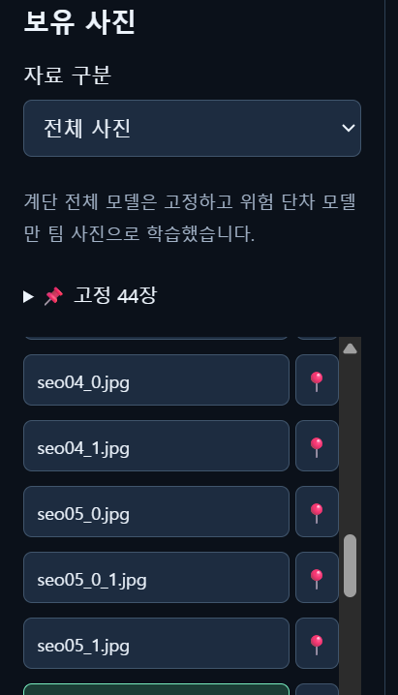
SAFESTEP AI
02 · 계단 인식과 모델 학습
실패 사진을 더 중요하게 반영한 재학습
계단 영역 분할 · 목표 단차 학습
1. 실패 사진 44장 선별
미탐지·오탐지·과탐지·과소탐지 사례를 핀으로 고정
2. 핀 사진의 손실 가중치 ×2
같은 크기의 오차도 2배로 반영해
어려운 사례를 더 중요하게 학습
3. 기존에 잘 찾던 성능도 유지
다른 사진도 함께 학습하고 기존 모델 출력도 참고
학습 원본 86장에 핀 44장 포함 · Mask2Former 고정, Hazard Head만 학습
SafeStep AI · 고령자를 위한 야간 계단 안내 시제품
24 / 35
Notes:
[이 장의 핵심]
실패한 사진을 모으는 데서 끝내지 않고, 그 사진의 오차를 학습에 더 중요하게 반영했습니다. 첨부 화면은 웹에서 핀으로 고정한 사진 44장을 확인하는 목록입니다.
[1. 실패 사진 선별과 정답 확인]
미탐지, 다른 영역을 찾는 오탐지, 너무 넓은 과탐지, 일부만 표시하는 과소탐지를 중심으로 선별했습니다. 기존 라벨이 정확하면 다시 그릴 필요 없이 그대로 사용할 수 있습니다. 핀을 누르는 행위 자체가 학습은 아니며 선별 후 별도로 재학습을 실행했습니다. 네 유형별 확정 개수나 유형별 개선율을 집계한 것은 아닙니다.
[2. 손실 가중치 2배란]
손실은 모델 예측과 정답의 차이를 나타내는 값입니다. 코드에서는 핀 사진의 기본 손실(BCE + Dice)에 2를 곱했습니다. 예를 들어 같은 기본 오차가 0.3이라면 일반 사진은 0.3, 핀 사진은 0.6으로 반영됩니다. 이는 원리를 설명하는 예시이지 실제 측정값은 아닙니다. 정답을 바꾸거나 사진 밝기를 두 배로 만드는 의미가 아니며 정확도가 두 배가 된다는 뜻도 아닙니다.
[손실 함수 쉽게 이해하기]
BCE는 각 픽셀이 목표 단차인지 아닌지 틀린 정도를 계산합니다. Dice는 정답 영역과 예측 영역이 얼마나 겹치는지 반영합니다. 그래서 너무 넓게 표시하거나 일부를 놓친 문제를 함께 줄이도록 학습할 수 있습니다.
[3. 기존 성능을 유지하려는 장치]
학습 원본은 총 86장이며 그 안에 핀 사진 44장이 포함됩니다. 원본과 밝기 보정본을 함께 사용했습니다. 핀이 아닌 사진에서는 이전 모델 출력도 참조하는 증류 손실을 추가해 기존에 잘 찾던 결과가 크게 바뀌지 않도록 했습니다. 완전한 유지가 보장되는 것은 아니며 다음 성능 표에서 일부 후퇴도 확인할 수 있습니다.
[실제 학습 범위]
기존 Hazard Head에서 이어서 학습했고 Mask2Former는 고정했습니다. AdamW와 학습률 0.0001을 사용했습니다. 새 장소에서의 성능은 별도 검증해야 합니다.
[발표 멘트]
웹에서 탐지가 잘못된 사진 44장을 골랐습니다. 정답은 유지하면서 이 사진들의 오차를 2배로 반영해 어려운 사례를 더 중요하게 학습했습니다. 동시에 다른 사진과 기존 모델 출력도 참고해 원래 잘 찾던 성능을 유지하려고 했습니다.
[근거]
사용자 제공 핀 목록 화면. train_hazard_head.py: loss=(bce+dice)*review_weight, 비핀 사진에 증류 손실 추가. models/mask2former_hazard_review_v2_training.json, outputs/pinned_review_v2/report.json.
[통합 자료 위치] night_v_model_training_presentation_v3.pptx / 7쪽

Slide 25
SAFESTEP AI
02 · 계단 인식과 모델 학습
재학습 전후의 성능 비교
계단 영역 분할 · 목표 단차 학습
밝기 보정 입력 · 정답과 예측의 IoU ≥ 0.5인 사진 수
평가 사진 | 재학습 전 | 재학습 후
핀 사진: 현재 학습 자료 | 5 / 44 | 33 / 44
나머지 학습 사진 | 38 / 42 | 39 / 42
동작 유지 확인 사진 | 9 / 10 | 8 / 10
같은 출처의 참고 사진 | 20 / 28 | 23 / 28
핀 사진 평균 IoU: 0.250 → 0.594
학습 사례 개선 결과이며, 처음 보는 장소의 정확도를 뜻하지 않음
SafeStep AI · 고령자를 위한 야간 계단 안내 시제품
25 / 35
Notes:
[읽는 방법]
같은 사진과 같은 밝기 보정 입력 조건으로 기존 Head와 새 Head를 비교했습니다. 표의 숫자는 mask IoU 0.5 이상을 만족한 사진 수입니다. 33/44는 44장 중 33장이 기준을 만족했다는 뜻이며 픽셀 정확도가 75%라는 뜻은 아닙니다.
[핵심 결과]
핀 44장은 5장에서 33장으로 개선됐습니다. 이 사진들의 평균 IoU도 약 0.250에서 0.594로 높아졌습니다. 나머지 학습 사진은 38/42에서 39/42, 같은 출처의 참고 사진은 20/28에서 23/28이 됐습니다. 반면 동작 유지 사진은 9/10에서 8/10으로 줄어 일부 성능 후퇴가 남았습니다.
[평가 한계]
핀 44장은 새 모델의 학습에 사용됐습니다. 동작 유지 자료 일부도 초기 모델의 학습 이력이 있습니다. 참고 자료는 이번 재학습에서는 제외했지만 학습 자료와 같은 출처입니다. 따라서 새 장소에서의 성능 향상을 확정하는 실험은 아닙니다.
[근거]
outputs/pinned_review_v2/report.json. 기존 sha b355621f..., 새 sha 075392ce... . 초기 56장 시험 점수와는 분할이 달라 직접 비교하지 않습니다.
[통합 자료 위치] night_v_model_training_presentation_v3.pptx / 8쪽

Slide 26
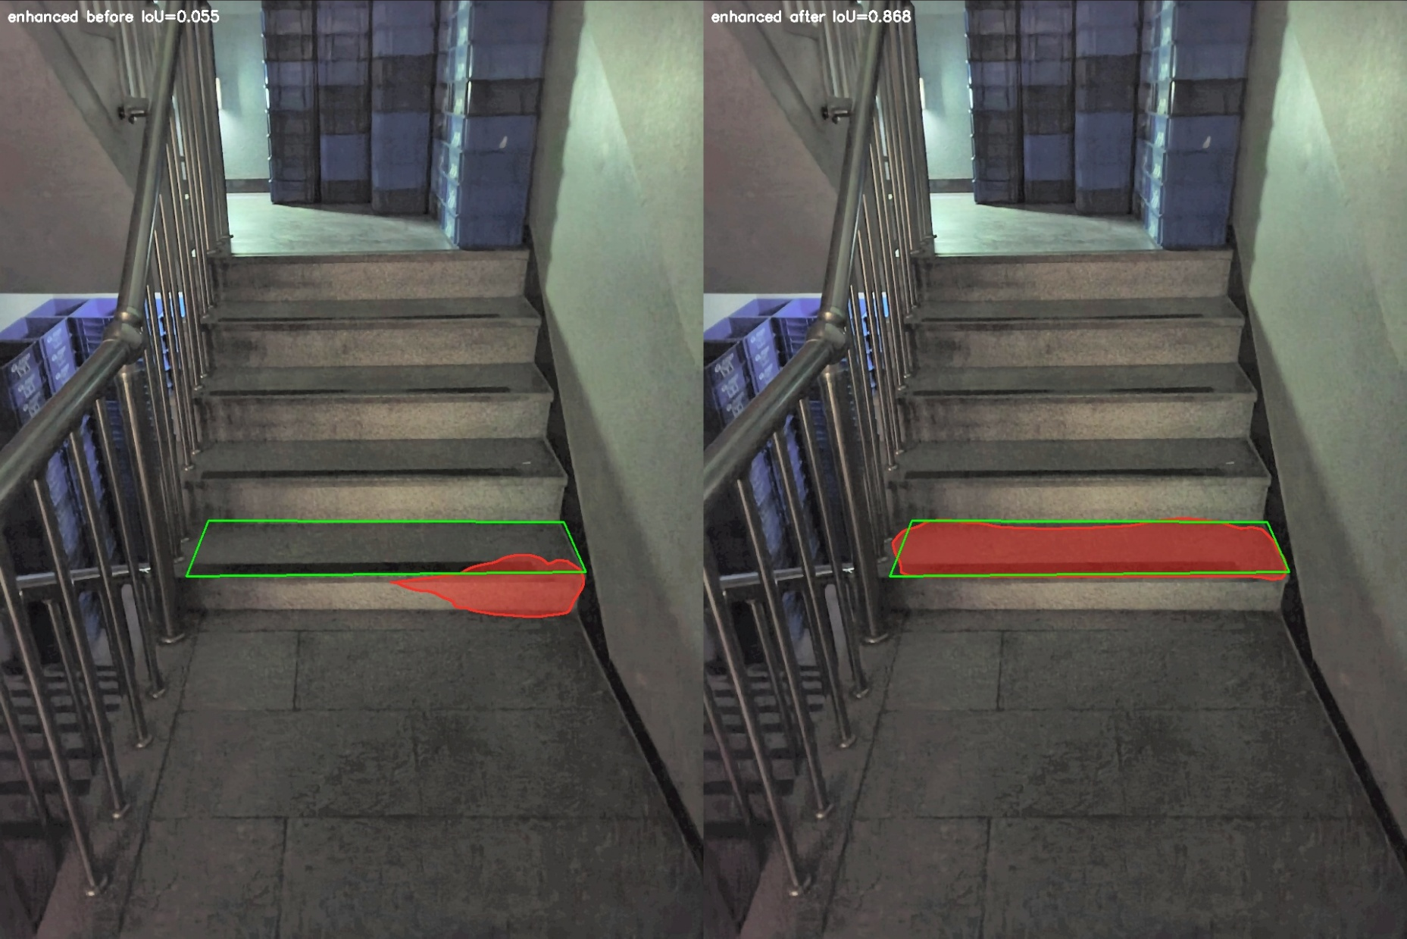
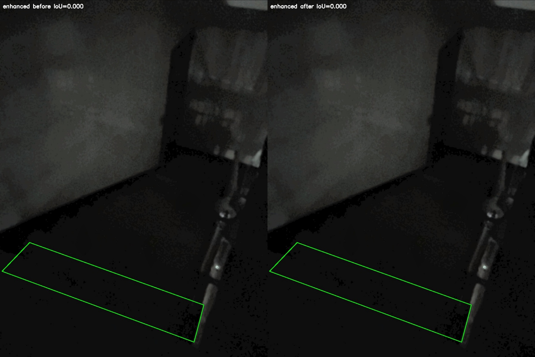
SAFESTEP AI
02 · 계단 인식과 모델 학습
개선된 사례와 남은 미검출
계단 영역 분할 · 목표 단차 학습
개선: park 17
남은 미검출: han05_0
IoU 0.055 → 0.868
IoU 0.000 → 0.000
각 묶음 왼쪽: 전 / 오른쪽: 후 · 초록: 정답 / 빨강: 예측 · 모두 학습 사진
SafeStep AI · 고령자를 위한 야간 계단 안내 시제품
26 / 35
Notes:
[그림 읽기]
각 묶음의 왼쪽은 재학습 전, 오른쪽은 후입니다. 초록색은 정답이고 빨간색은 당시 평가용 예측 표시입니다. 현재 영상의 주황 표시와 의미상 같은 예측 영역이며 색상 자체가 위험 등급은 아닙니다.
[개선]
park 17은 목표 단과 겹치는 범위가 늘어 IoU가 0.055에서 0.868이 됐습니다. 불필요한 부분을 줄이고 정답을 더 많이 덮는 방향으로 바뀌었습니다.
[남은 실패]
han05_0은 보정 후에도 경계 정보가 부족한 극저조도 사진입니다. 전후 모두 정답에 겹치는 예측이 없어 IoU가 0입니다. 어둠 때문에 잃은 정보를 재학습만으로 모두 해결할 수 없다는 사례입니다.
[주의]
두 예시는 모두 학습에 포함됐습니다. 새로운 계단에서의 성능을 증명하는 예시가 아닙니다.
[근거]
outputs/pinned_review_v2/park_255c635b8eaa.jpg, han_bab1a765712c.jpg, report.json.
[통합 자료 위치] night_v_model_training_presentation_v3.pptx / 9쪽

Slide 27
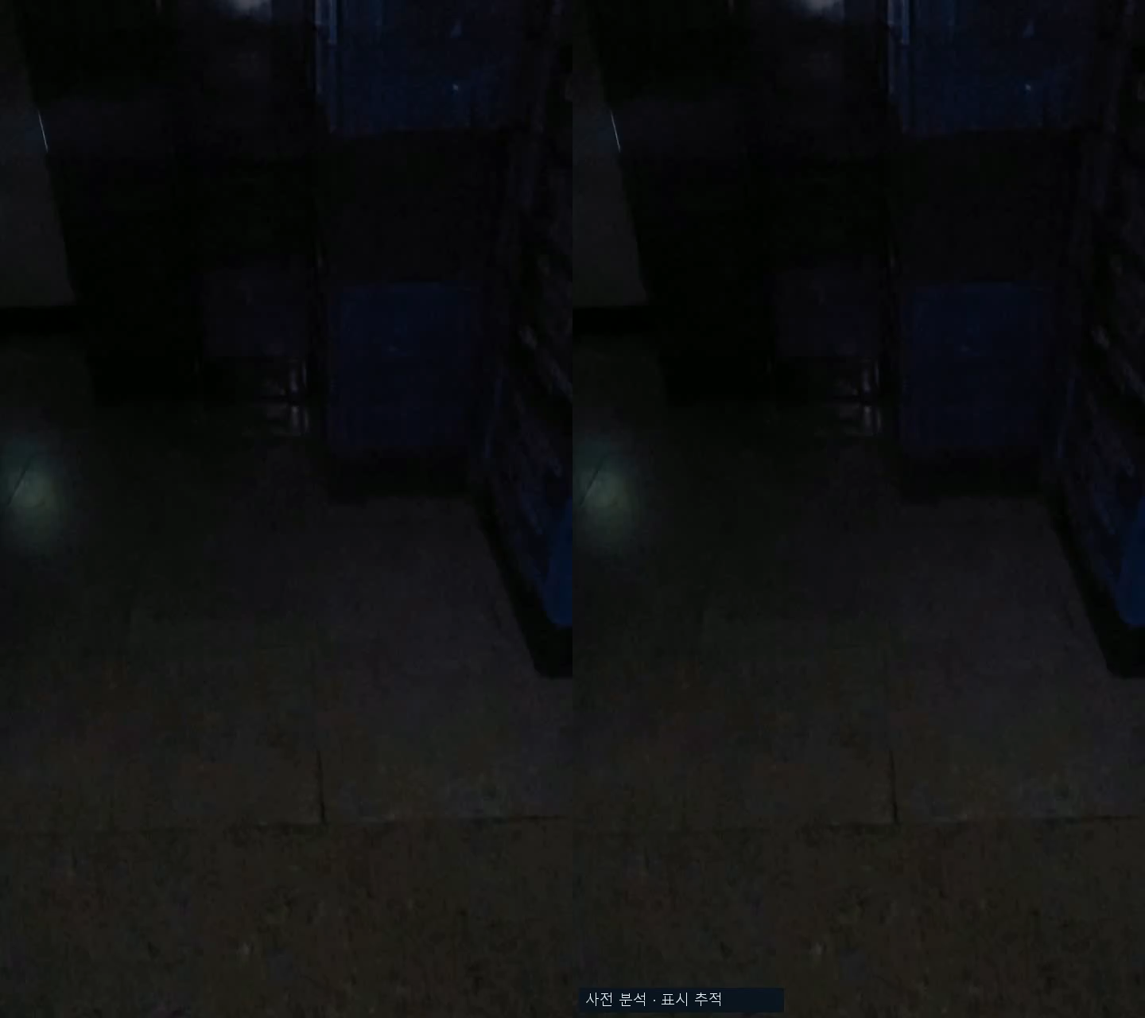
SAFESTEP AI
02 · 계단 인식과 모델 학습
결과 영상
계단 영역 분할 · 목표 단차 학습
왼쪽: 원본
오른쪽: 단차 후보 표시
사전 분석 및 표시 추적 영상
클릭하여 재생
SafeStep AI · 고령자를 위한 야간 계단 안내 시제품
27 / 35
Notes:
[재생 안내]
슬라이드 쇼에서 영상을 클릭해 재생합니다. 첨부된 comparison.mp4를 파일 자체로 삽입했습니다.
[시연 멘트]
왼쪽은 촬영 원본이고 오른쪽은 예측 영역을 겹쳐 보여준 결과입니다. 어두운 장면에서 모델이 어떤 단차를 후보로 표시하는지 보시면 됩니다. 주황색은 목표 단차 후보이며 위험도를 수치로 판정한 경고는 아닙니다.
[질문에 대비할 점]
이 영상은 화면에도 표기된 사전 분석 및 표시 추적 결과입니다. 이 영상만으로 실제 실시간 추론 속도를 주장하지 않습니다. 영상 편집이나 재생 방식의 기술 설명은 이번 발표 범위에 넣지 않았습니다.
[다음 발표자 연결 멘트]
지금까지 계단 특징 모델 도입부터 목표 단차 학습, 실패 사례 재학습과 결과까지 설명드렸습니다. 이어서 다음 발표자가 후속 내용을 설명하겠습니다.
[출처]
사용자 제공 C:/Users/KDT76/Downloads/comparison.mp4. 영상은 수정하지 않고 삽입.
[시각화 발표 연결] 다음으로는 인식한 경계와 면을 사용자가 알아보기 쉬운 안내 표시로 바꾸는 과정을 설명드리겠습니다. 후속 시각화 파트는 별도의 분석·표시 구현과 시연을 다룹니다.
[통합 자료 위치] night_v_model_training_presentation_v3.pptx / 10쪽

Slide 28
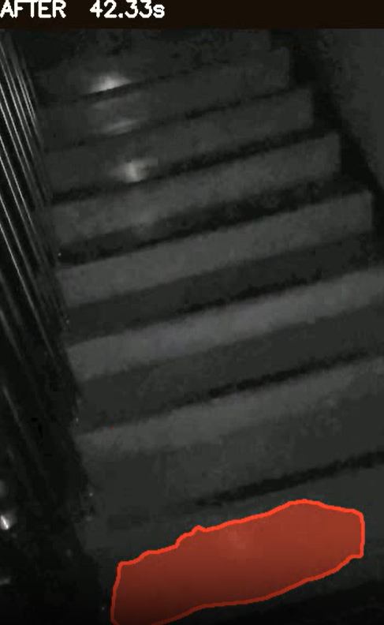
SAFESTEP AI
03 · 시각화와 영상 추적
찾은 계단을, 보이는 안내로
계단 추출 다음 단계 · 사용자가 알아보기 쉬운 표시
어디서 시작하는지
어디를 디딜 수 있는지
사용자의 인식 용이성
경계 → 발판 → 안내
SafeStep AI · 고령자를 위한 야간 계단 안내 시제품
28 / 35
Notes:
[약 30초]
앞에서 계단 영역과 목표 단차를 찾는 과정까지 설명드렸습니다. 저는 그 결과를 사용자가 어떻게 보게 할지 맡았습니다.
계단이 있다는 표시만으로는 어디서 시작하고 어느 면을 디딜 수 있는지 바로 알기 어렵습니다. 그래서 경계를 발판 모양으로 정리하고 첫단과 끝단 후보를 따로 표시했습니다. 사용자가 계단을 쉽게 구분하는 데 초점을 맞췄습니다.
이제 모양을 정리한 방법과 영상에서 표시를 이어 가는 방법을 설명드리겠습니다.
[통합 자료 위치] stair_presentation.v1.pptx / 1쪽

Slide 29
SAFESTEP AI
03 · 시각화와 영상 추적
울퉁불퉁한 경계부터 정리했다
추출한 점을 그대로 그리면, 표시도 울퉁불퉁해진다
추출한 경계점
대표 직선
→
이상치 제외
np.polyfit(x, y, 1)
기울기·위치 계산
처리 원리 도식
최소제곱법 · 경계점과 대표선 사이의 오차 제곱합을 줄이는 방법
SafeStep AI · 고령자를 위한 야간 계단 안내 시제품
29 / 35
Notes:
[약 45초]
먼저 경계를 반듯하게 만드는 과정입니다. 추출한 점을 그대로 이으면 그림자나 표면 질감 때문에 테두리도 울퉁불퉁해집니다.
그래서 경계점에 대표 직선을 맞췄습니다. 사용한 함수가 np.polyfit이고, 마지막 인수 1은 일차식으로 맞춘다는 뜻입니다. 점과 직선 사이 오차의 제곱합이 작아지는 선을 구하는 최소제곱법을 사용합니다.
여기서 많이 벗어난 점은 이상치로 보고 제외한 뒤 다시 계산했습니다. polyfit 자체가 이상치를 자동으로 제거하는 함수는 아닙니다. 이 과정을 반복해 작은 굴곡보다 전체 기울기를 남겼습니다.
[질문 대비] 최소제곱법: 오차 제곱합을 최소화하는 적합 방법. 이상치: 다른 점들의 흐름에서 크게 벗어난 점. 구현: fit_observed_plane, _robust_poly.
[통합 자료 위치] stair_presentation.v1.pptx / 2쪽

Slide 30
SAFESTEP AI
03 · 시각화와 영상 추적
한 단씩 따로 그리지 않았다
좌우 경계와 기울기를 함께 사용해 발판을 연결
→
각 면의 기울기가 제각각
공통 경계로 원근 모양 정리
처리 원리 도식 · 네 꼭짓점 연결 후 면의 겹침·형태 검사
원근 사각형 · 보는 각도에 맞춰 네 꼭짓점으로 표현한 면
SafeStep AI · 고령자를 위한 야간 계단 안내 시제품
30 / 35
Notes:
[약 45초]
다음은 선을 면으로 만드는 과정입니다. 단마다 따로 사각형을 만들면 폭이나 기울기가 달라져 계단이 뒤틀려 보일 수 있습니다.
그래서 왼쪽과 오른쪽 경계, 단의 기울기를 함께 기준으로 삼았습니다. 각 단의 앞뒤 경계에서 네 꼭짓점을 구하고 연결해 원근 사각형을 만들었습니다. 가까운 면은 넓고 먼 면은 좁아지는 모양입니다.
사각형이 뒤집히거나 다른 면과 지나치게 겹치는지도 검사했습니다. 이 표시는 영상 위에 원근감을 맞춘 것이고, 실제 높이나 거리를 측정해 만든 3D 모델은 아닙니다.
[질문 대비] 원근 사각형(Quadrilateral): 시야 방향을 반영해 네 꼭짓점으로 표현한 면. 구현: prepare_projective_profile, smooth_flight_mesh, isContourConvex, intersectConvexConvex.
[통합 자료 위치] stair_presentation.v1.pptx / 3쪽

Slide 31
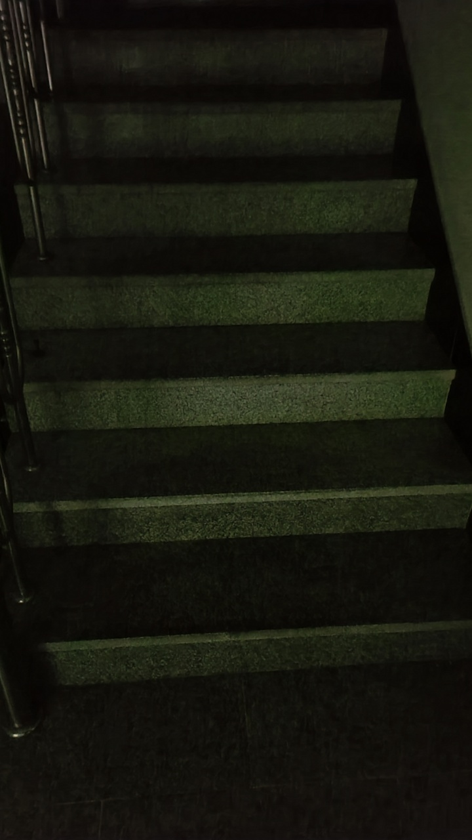
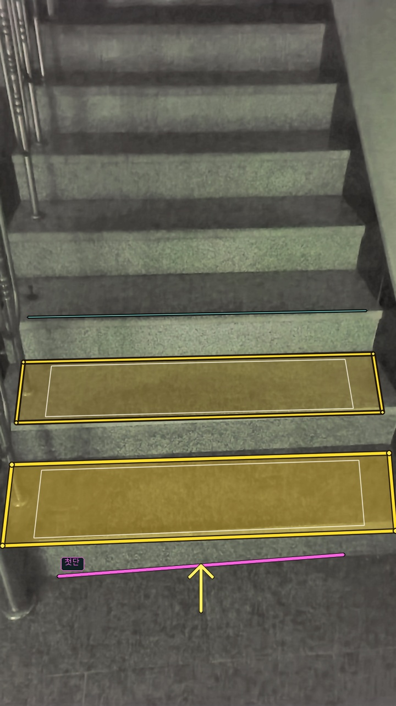
SAFESTEP AI
03 · 시각화와 영상 추적
첫단은 분명하게, 발판은 가리지 않게
원본 위에 반투명 면과 경계 표시를 합성
분홍선 + 화살표
첫단 경계 후보
반투명 발판
계단 질감이 남도록 합성
끝단은 확인될 때만
이 사진에서는 끝단 미확정
cv2.fillConvexPoly · cv2.addWeighted
알파 블렌딩 · 원본과 표시 색을 일정 비율로 섞는 합성
SafeStep AI · 고령자를 위한 야간 계단 안내 시제품
31 / 35
Notes:
[약 50초]
이렇게 만든 면은 원본 위에 반투명하게 합성했습니다. 색으로 전부 덮으면 실제 표면이 가려지기 때문에, 원본과 표시 색을 일정 비율로 섞었습니다. 이 방식이 알파 블렌딩입니다.
OpenCV의 fillConvexPoly로 사각형을 채우고 addWeighted로 원본과 합성했습니다. 발판은 눈에 띄게 하면서 실제 질감도 남기려는 선택입니다.
첫단은 분홍선과 노란 화살표로 구별했습니다. 끝단도 따로 표시하되 근거가 부족하거나 화면 밖에 있으면 미확정으로 남겼습니다. 이 사진에서는 끝단이 확인되지 않은 상태입니다.
[질문 대비] 알파 블렌딩: 원본과 표시 색을 가중 평균하는 합성. I = (1−α)·원본 + α·표시색. 눈에 잘 보이는지에 대한 고령자 착용 평가는 별도로 필요합니다.
[통합 자료 위치] stair_presentation.v1.pptx / 4쪽

Slide 32
SAFESTEP AI
03 · 시각화와 영상 추적
영상에서는, 움직임부터 맞췄다
새 검출 결과를 바로 덮어쓰지 않고 이전 표시와 연결
특징점 추적
움직임 추정
같은 발판 연결
작은 변화 완화
→
→
→
LK optical flow
RANSAC
IoU · 위치
좌표 보정
카메라 이동은 따라가고
검출 때문에 생긴 작은 흔들림은 줄이기
실제 착용 환경의 어지러움 감소 효과는 아직 검증 전
광류: 점의 이동 / RANSAC: 불일치 점 제외 / IoU: 영역이 겹치는 비율
SafeStep AI · 고령자를 위한 야간 계단 안내 시제품
32 / 35
Notes:
[약 60초]
영상에서는 카메라도 움직이기 때문에 새 검출 결과로 매번 표시를 덮어쓰면 발판이 튀어 보입니다. 반대로 좌표를 무조건 평균 내면 실제 움직임을 늦게 따라갈 수 있습니다.
그래서 먼저 특징점이 다음 프레임에서 어디로 이동했는지 LK 광류로 추적했습니다. 광류는 화면 속 점의 이동을 계산하는 방법입니다.
그중 움직임이 맞지 않는 점은 RANSAC으로 걸렀습니다. 여러 점에서 반복해서 맞는 움직임을 찾고, 크게 벗어난 점은 제외하는 방식입니다.
이동한 이전 면과 새 검출 면은 IoU와 위치를 비교해 연결했습니다. IoU는 두 영역의 교집합을 합집합으로 나눈 값입니다. 카메라 이동을 먼저 맞춘 뒤 남는 작은 검출 변화를 완화했습니다.
[질문 대비] LK: Lucas–Kanade optical flow. RANSAC: 이상치가 섞인 관측에서 일관된 모델을 추정. IoU: intersection over union, 0~1. 실제 사용자 어지러움 감소를 검증한 결과는 아닙니다.
[통합 자료 위치] stair_presentation.v1.pptx / 5쪽

Slide 33
SAFESTEP AI
03 · 시각화와 영상 추적
표시 대상을 유지해 갑작스러운 교체를 줄였다
단별 추적 번호 · 프레임 간 연결 · 완만한 좌표 변화
이전 프레임
현재 프레임
다음 프레임
ID 01
ID 01
ID 01
→
→
ID 02
ID 02
ID 02
데이터 연관
추적 ID 유지
시간적 평활화
새 검출과 이전 면을 연결
연결한 면의 번호를 유지
작은 좌표 변화를 완화
처리 원리 도식 · 최종영상은 전체 프레임을 먼저 분석한 사전 시연본
SafeStep AI · 고령자를 위한 야간 계단 안내 시제품
33 / 35
Notes:
[약 50초]
추가로 신경 쓴 것은 어떤 발판을 계속 보여줄지였습니다. 매번 가까운 후보 두 개를 다시 고르면, 같은 장면에서도 표시 대상이 갑자기 바뀔 수 있었습니다.
그래서 새 검출이 이전 면과 이어지는지 연결하는 데이터 연관 과정을 넣고, 연결한 면에는 추적 ID를 유지했습니다. 단이 보이는 동안에는 가능한 한 같은 표시를 따라가도록 한 것입니다.
좌표도 한 번에 크게 바꾸기보다 시간적으로 완만하게 바뀌도록 보정했습니다. 이 과정을 시간적 평활화라고 설명할 수 있습니다.
이번 최종영상은 전체를 먼저 읽고 앞뒤 프레임에서 확인되는 면을 이어 추적했습니다. 실제로 편한지와 실시간 지연은 별도로 확인해야 합니다.
[질문 대비] 데이터 연관(Data Association): 검출끼리 같은 대상인지 연결하는 과정. 추적 ID: 연결된 대상에 부여하는 번호. 시간적 평활화(Temporal Smoothing): 시간에 따른 작은 좌표 변동을 완화. 도식은 원리 설명용이며 실제 단 동일성 정답 평가가 아닙니다. 구현은 영상_구조추적_안정화.ipynb의 단별 좌표계 적합·앞뒤 프레임 검증을 포함합니다.
[통합 자료 위치] 사용자 시각화 파트에 추가한 1장

Slide 34
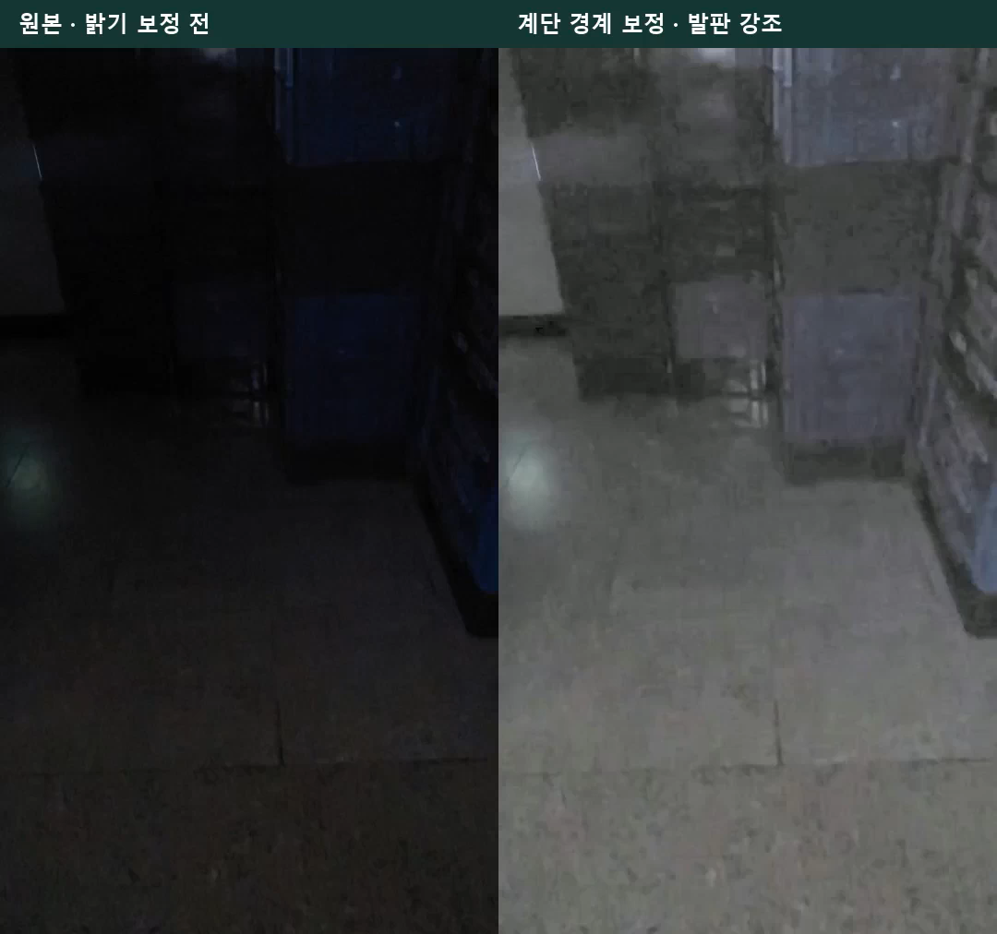
SAFESTEP AI
03 · 시각화와 영상 추적
시연 영상
분홍 · 첫단 후보
금색 · 디딤면 후보
초록 · 끝단 후보
SafeStep AI · 고령자를 위한 야간 계단 안내 시제품
34 / 35
Notes:
[약 45초 · 영상 33초 포함]
원본과 최종 표시 결과를 함께 보시겠습니다. 왼쪽은 촬영 원본이고 오른쪽은 밝기 보정과 안내 표시를 적용한 결과입니다.
분홍색은 첫단 후보, 금색은 디딤면 후보, 초록색은 끝단 후보입니다. 발판이 바뀌는 부분과 첫단·끝단이 표시되는 부분을 보시면 됩니다.
[재생 중 약 33초]
이 파일은 전체 영상을 먼저 분석한 사전 시연본입니다. 이후 프레임을 이용한 추적 검증과 역추적이 포함되어 있어 실시간 처리 성능을 보여주는 영상으로 설명하지 않습니다.
[통합 자료 위치] stair_presentation.v1.pptx / 6쪽

Slide 35
SAFESTEP AI
03 · 시각화와 영상 추적
개선 가능성 및 결론
보기 좋은 표시와, 정확한 안내는 함께 확인해야 한다
지금 구현한 것
개선해야 할 것
실제 경계와의 위치 차이
스마트글래스에서의 즉각 처리 지연
완전 암전 상태에서 경계 구분 불가
경계 정리와 발판 합성
첫단·끝단 후보 구분
영상에서 표시 추적
목표 · 계단이 있다는 결과를, 알아보기 쉬운 안내로
SafeStep AI · 고령자를 위한 야간 계단 안내 시제품
35 / 35
Notes:
[약 35초]
제가 맡은 부분은 추출한 경계를 면으로 정리하고, 첫단과 끝단을 구분해서 보여주며, 영상에서 표시를 이어 가는 과정입니다.
다음으로 확인할 것은 실제 경계와 표시 위치의 차이, 스마트글래스에서의 처리 지연입니다. 원본에 경계 정보가 거의 남지 않은 암전 구간도 한계가 있습니다.
표시가 깔끔하다는 것과 안전하게 안내한다는 것은 함께 검증해야 합니다. 계단을 찾는 결과가 사용자가 바로 알아볼 수 있는 안내로 이어지도록 보완하겠습니다. 감사합니다.
[통합 자료 위치] stair_presentation.v1.pptx / 7쪽

